Slide 1



Educación para la Salud en la escuela
Ferrol, mayo 2018
Ana Mª Martínez Lorente
D. X. Saúde Pública

Slide 2



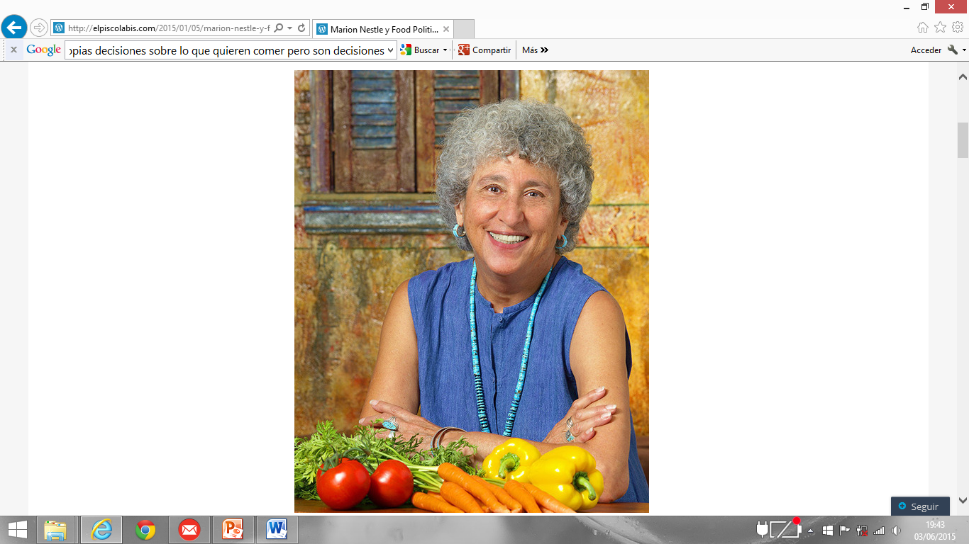
Sean cual sean los factores que intervienen en el patrón alimentario de las personas
…SUS DECISIONES DEBEN BASARSE EN UNA BUENA INFORMACIÓN…
…SUS ELECCIONES DEBEN SER SIEMPRE LAS MÁS SALUDABLES POSIBLE…
“Las personas toman sus propias decisiones sobre lo que quieren comer pero son decisiones influenciadas por factores sociales, culturales y publicitarios. Solo podrán tomar decisiones saludables si tienen los conocimientos, la accesibilidad y el poder adquisitivo necesarios”

Slide 3
OBJETIVO: OFRECER UNA PROPUESTA DE INTERVENCIÓN EDUCATIVA
PROMOCIÓN DE ALIMENTACIÓN SALUDABLE EN LA ESCUELA
Pautas generales
Ideas para puesta en marcha
Criterios nutricionales.
Información sobre alimentos, nutrientes, ingestas recomendadas, objetivos nutricionales y guías alimentarias, aspectos preventivos, adquisición de hábitos saludables.
Cardioescolas???
Aprender de los errores.

Slide 4
OBJETIVO: OFRECER UNA PROPUESTA DE INTERVENCIÓN EDUCATIVA
PROMOCIÓN DE ALIMENTACIÓN SALUDABLE EN LA ESCUELA
Pautas generales
Ideas para puesta en marcha
Criterios nutricionales.
Información sobre alimentos, nutrientes, ingestas recomendadas, objetivos nutricionales y guías alimentarias, aspectos preventivos, adquisición de hábitos saludables.
Cardioescolas???
Aprender de los errores.

Slide 5
OS PRESENTAMOS NUESTRO PROYECTO
Grupo de intervenciones destinadas al alumnado de ESO,
enfocadas a adquirir competencias como consumidores responsables.
Esperamos que:
Adquieran habilidades prácticas para la vida diaria.
Desarrollen el pensamiento crítico por medio de la reflexión y el análisis.
Busquen soluciones a través de la coordinación y el consenso.
Compartan el producto final a toda la comunidad educativa, fomentando la participación activa como consumidores responsables.
Reflexionen sobre la influencia del entorno (publicidad, disponibilidad de alimentos, industria alimentaria) en las elecciones individuales, en sus consecuencias sobre la salud y en desarrollo de un comportamiento crítico frente a la oferta alimentaria actual

Slide 6
OBJETIVOS
El alumnado será capaz de:
1. Evaluar la oferta alimentaria presente en el entorno del escolar
2. Interpretar correctamente la información de la etiqueta nutricional
3. Analizar con sentido crítico la influencia de la publicidad en las decisiones de compra
4. Proponer una oferta alimentaria más saludable, a partir de la ofertada inicialmente y con las adaptaciones necesarias en base a las recomendaciones de ingesta alimentaria y con los criterios nutricionales establecidos previamente.
5. Diseñar contenidos para elaborar una "programación educativa" dirigida a sus familias y/o compañeros", o bien para organizar una campaña publicitaria (carteles, "anuncios“ youtube, concurso fotográfico...).

Slide 7
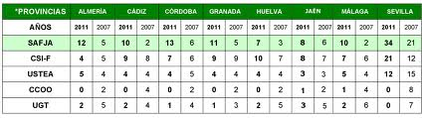
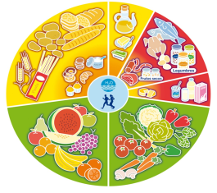



Registro datos
Análisis
Resultados y conclusiones
Búsqueda de estrategias
Comunicación y exposición
PROCESO RECOMENDADO
Análisis estadístico una media de 4 platos de verdura a la semana, de 5 raciones de carne…
Diseñar:
Guía alimentaria. Imagen gráfica didáctica
Sesión formativa para padres
Concurso foto-denuncia en redes sociales
Poster infográfico
Campaña publicitaria (TV: anuncios verduras, frutas, pescados, etc).
Comic promoción alimentación saludable
Recetario (varios idiomas..)
Elaborar un cuento infantil con ilustraciones
Exposición Arte, pintura…
Mediante
Fotografías..
Registro en una base de datos
Comparación mediante estándares y criterios de referencia
En un foro donde puedan exponer sus trabajos?
¿Qué tal un congreso de nutrición para ponentes “escolares”?
Siempre
Organizados en grupos, con distribución del trabajo, alcanzando acuerdos y consenso.
Al final el grupo debe presentar unos resultados en conjunto.

Slide 8
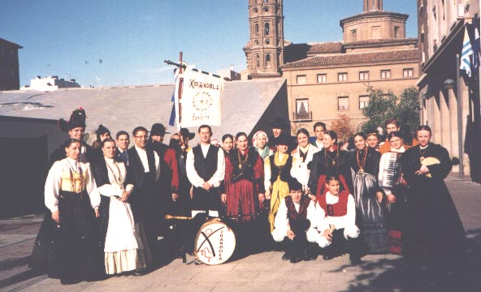
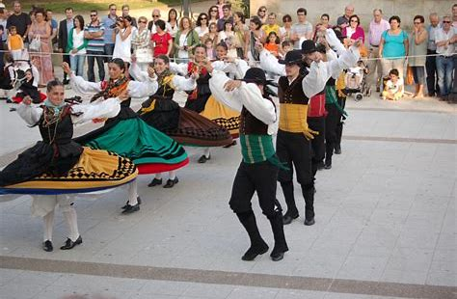

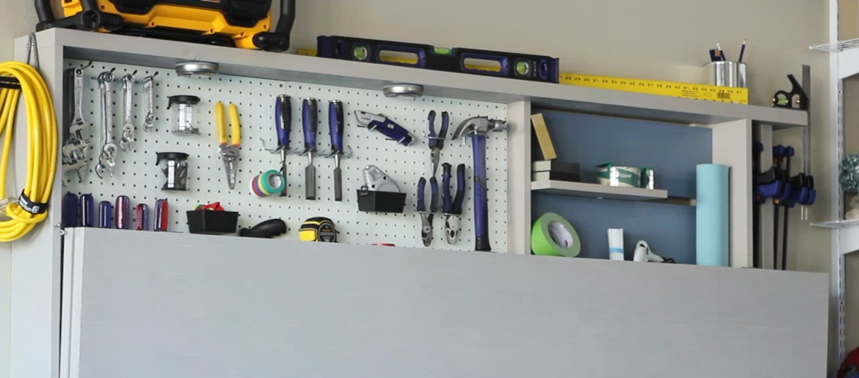
Pautas generales:
Fomentar la participación activa.
Incluir a la comunidad educativa.
Buscar la interdisciplinaridad.
Capacitar para aplicar lo aprendido

Slide 9
“PEROS”
1.Imprecisión: Se mantiene al comienzo y al final del proyecto. Falta organización, estructura, productos, actividades secuenciadas y dirigidas a alcanzar cada uno de los objetivos.
2. Se abarcan demasiados objetivos y muy ambiciosos. Es dificíl alcanzarlos todos. No hay porqué hacerlo "todo"
3. No es habitual que se establezcan el grado de consecución de los objetivos.
3. La metodología para alcanzar dichos objetivos está desdibujada, es imprecisa.
4. Desequilibrio, con más actividades con contenidos teóricos, pero escasa participación "activa“.
6. Baja implicación de la comunidad educativa. Aparece escasa o nula participación de las familias y del entorno social del escolar. Salvo espléndidas excepciones, todas las actividades se hacen "intramuros". Los circuitos de enseñanza-aprendizaje son "cerrados".
7. Algunas de las tareas desarrolladas por el profesorado adscrito al programa no tienen que ver, ni pueden ser aceptadas como parte del proyecto
9. La interdisciplinariedad, la transversalidad y la participación activa con la comunidad educativa siguen siendo susceptibles de mejora en todos los proyectos.

Slide 10

Al leer un proyecto deberíamos poder identificar:
➔ El punto de partida
➔ Los objetivos y metas iniciales
➔ Los objetivos y metas reales
➔ Lo que se consiguió
➔ Cómo se evaluó
➔ Qué se aprendió

Slide 11

➔ El punto de partida
2 grupos de ESO. Vamos a trabajar en la hora semanal de...(tutoría, de la asignatura optativa tal o cual). De los...(número de alumnos con los que contamos inicialmente) han manifestado interés...(número de alumnos dispuestos a participar). Para desarrollar el proyecto se comprometieron...(número de profesores comprometidos con el proyecto) y otros...(número de profesores de apoyo) ofrecen ayuda puntual para .... (determinadas actividades o para realizar el seguimiento, etc)

Slide 12

➔ Los objetivos y metas en condiciones ideales
Lo que querían hacer inicialmente:
"Objetivos específicos: Los alumnos serán capaces de
1. Analizar la oferta alimentaria de su entorno familiar y al menos conocer la frecuencia de consumo de...tal o cual grupo de alimentos entre los miembros de su familia.
2. Realizar una encuesta alimentaria en el hogar para conocer la frecuencia de consumo de todos los grupos de alimentos.
3. Realizar y grabar una encuesta en su casa (inicial y final) para conocer cuales son las razones de la alta o baja frecuencia de consumo de esos alimentos.
4. Organizar un sesión formativa en video dirigida a sus familias para mejorar el consumo en función de las razones que alegan.

Slide 13

➔ 3.Lo que pudieron o decidieron hacer:
Dado lo extenso de la encuesta y las dificultades para obtener un cuestionario adecuado, decidieron evaluar solo 2 grupos de alimentos (pescados y legumbres).
La sesión formativa con contenidos teóricos de alimentación la sustituyeron por talleres de cocina presencial.
Contaron con la colaboración de una cocinera de un restaurante del municipio, que organizó en el primer trimestre una serie de talleres en colaboración con el mercado de abastos, dado que la principal razón que alegaban sus familias eran las dificultades de tiempo y preparación para cocinar las legumbres.
Como la realización de los talleres suponía un gasto inicial, tuvieron también que buscar "patrocinadores" entre el centro y las familias. Además, diseñaron algunos objetos que vendieron en el centro para recaudar fondos.
O realismo na pintura

Slide 14
4. Lo que consiguieron:
Los alumnos y alumnas fueron capaces de:
  Organizarse en grupo
  Diseñar y redirigir su proyecto
  Elaborar el plan de trabajo
  Adjudicar tareas
  Analizar de forma reflexiva y crítica su consumo alimentario.
También de diseñar una propuesta de mejora, evaluando los recursos de su entorno y llegando a acuerdos con terceros. De los 20 alumnos participantes, acudieron a los talleres 12 familias. En la encuesta final, con respecto a la inicial se había incrementado la oferta de pescado en un 20% y de legumbres en un 25%, del total de los hogares.

Slide 15


5. Cómo lo evaluaron:
Desde el inicio, 4 alumnos asumieron las tareas de evaluación. Dado que su trabajo implica conocimentos matemáticos para establecer parámetros estadísitcos y conocimientos lingúísticos para realizar un informe final solicitaron a los profes de dichas materias un reconocimiento a su labor.
Registraron todas las tareas, los resultados de las encuestas, las incidencias, los retrasos y establecieron un cronograma inicial. Además, registraron los productos (descripción de soportes informáticos...) y los resultados obtenidos. Cada 15 días solicitaron reunión con el profesor coordinador para explicarle incidencias, consultar dudas y alcanzar soluciones. Se acostumbraron a levantar acta de cada una de las reuniones. ....

Slide 16

6. Lo que han aprendido.
Qué es una encuesta alimentaria
Qué es un cuestionario
Cómo se realiza una tabla de frecuencias
Cómo se hace un informe de resultados
Cómo se organiza un grupo de trabajo
Cómo se busca consenso
Cómo se solicitan mejoras a los profes
Cómo nos relacionamos con otras personas
Cómo buscamos compromisos de participación con las familias...
Cómo buscamos recursos.

Slide 17
6. Lo que hemos aprendido.
Qué es una encuesta alimentaria
Qué es un cuestionario
Cómo se realiza una tabla de frecuencias
Cómo se hace un informe de resultados
Cómo se organiza un grupo de trabajo
Cómo se busca consenso
Cómo se solicitan mejoras a los profes
Cómo nos relacionamos con otras personas
Cómo buscamos compromisos de participación con las
familias...
Cómo buscamos recursos.

Slide 18
En principio, el alumnado debería ser capaz de:
Aumentar conocimientos relativos al campo de la alimentación y la nutrición.
Conocer su entorno alimentario (producción alimentaria, sectores económicos...)
Interpretar correctamente la información de la etiqueta
Analizar un tipo específico de oferta alimentaria:
  Entorno alimentario del alumno: comedor escolar, cafetería, supermercado, quiosco...
  Otros escenarios alejados del entorno de proximidade tanto en el tiempo (historia de la alimentación) como en el espacio (patrón alimentario en zonas xeográficas de Asia...)
  De la mostrada em la práctica publicitaria de alimentos
6. Elaborar propuestas de mejora.
7. Valorar la idoneidad de determinados patrones de consumo
8. Desarrollar un proyecto a lo largo del curso escolar

Slide 19
Sí a | No a
A lo largo del curso | Día D
PEC | Iniciativa de un grupo o de un docente
Solo los escolares | Escolares, docentes y familias
Propuesta de actividades variada con distintas estrategias educativas y refuerzos | Solo mensajes, memorización de textos, actitud pasiva
Trabajo en equipo, respetando individualidades | Algunos profes, algunos equipos
Evaluando desde el inicio | Sin evaluación. Solo impresiones generales
Con compromisos asumidos | “Dejándolo ir”
Buscando consenso con sociedades científicas y participación comunitaria y sanitaria | A mi aire, con la pirámide que tiene mejor color, con mi “religión” particular

Slide 20
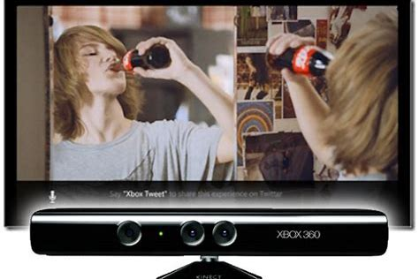


1. “Si tomas postres y pastelería tienes que hacer más ejercicio físico”
Obesidad….kilocalorías….engorda y adelgaza…bueno y malo….operación bikini…operación gimnasio….Kcal, Kcal y Kcal.
NO todo es obesidad
NO todo son “calorías”
NO limitemos todo a una balanza
La ecuación no es tan fácil
Los aditivos son adictivos
Los alimentos tienen mucha química
La industria solo quiere vender, nos llena de porquerías y de química
…Y practica hábitos saludables
Salud=TODO
Ingesta gasto

Slide 21
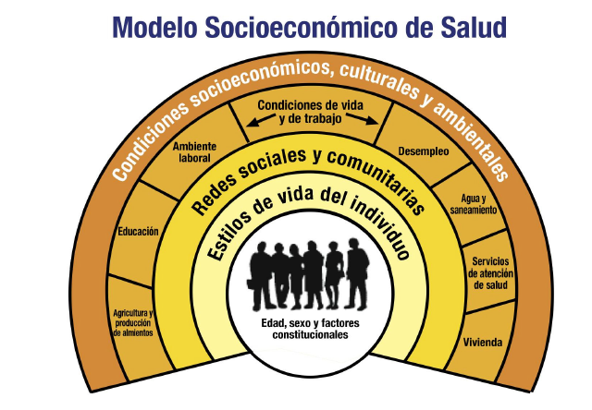
Identificar amigos y enemigos (factores de riesgo y factores protectores)
Saber lo que quiero (entender el riesgo)
Saber como actúan
Saber dónde están
Fuente. Modificado deDAHLGREN G, WHITEHEAD M. Policies and strategies to promote social equity in health. Stockholm: Institute of Futures Studies, 1991.

Slide 22
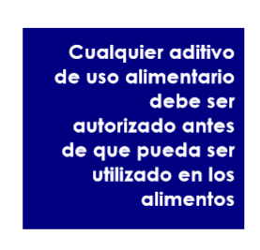
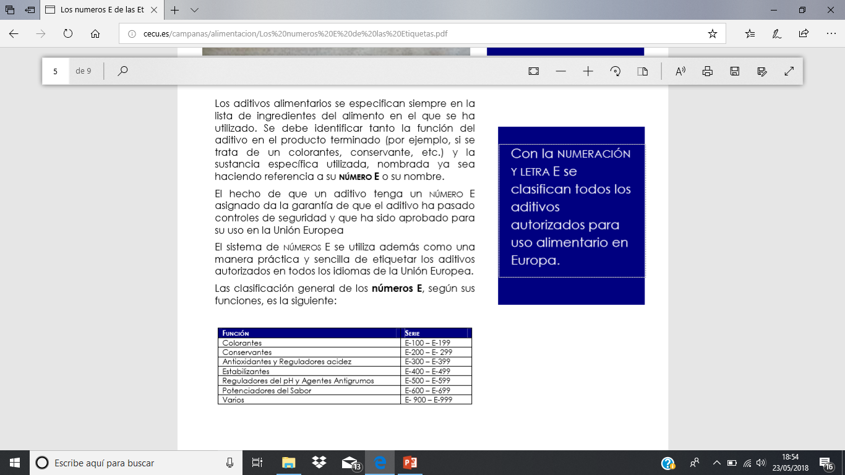
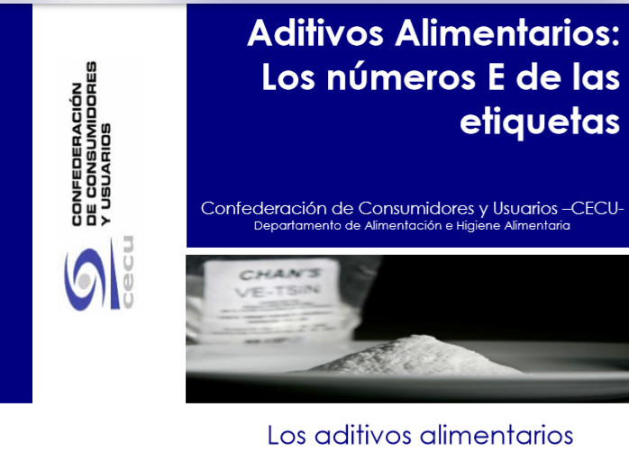
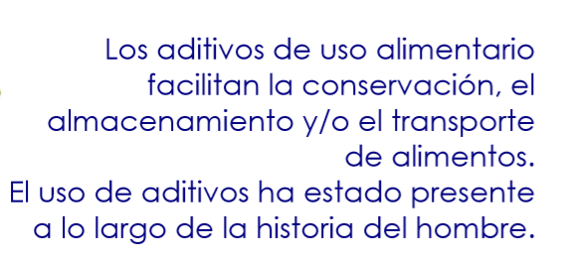
2.Los aditivos son adictivos- Los alimentos tienen mucha química
La industria solo quiere vender, nos llena de porquerías y de química

Slide 23
3. “La fruta es buena, la bollería es mala. Desayuna bien”
“Si tomas postres que sean caseros”
“Toma leche para tus huesos”
…..Por eso tomo más palmeras de chocolate que espinacas….”
No todo son mensajes
Sin ningún elemento que los fortalezca, que les de valor, que los interiorice, aportan muy poco

Slide 24
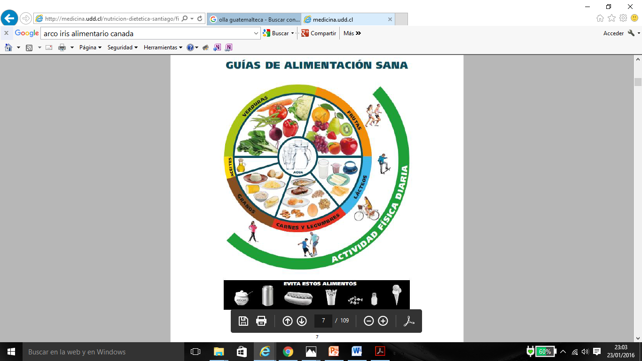
4. El alumnado valoró la pirámide y lo comparó con lo que tomaban
habitualmente

Slide 25
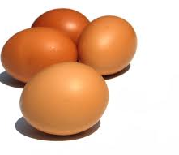
5. Los contenidos, los mensajes….deberían tener una censura previa
Huevo frito prohibido???
1,2,3,4,5,6……..??????
Erradicados en la hipercolesterolemia???
Blancos o oscuros????
Crudos o cocidos?????????
En la alimentación se introduce primero la yema o la clara?
Proteínas de elevado valor biológico:
  Infancia
  Gestación
  Deportistas
  Ancianos
Ácidos grasos esenciales
Vitaminas, minerales antioxidantes
  Campos de investigación:
  Posible efecto hipotensor

Slide 26


Fruta???
Antes o despues de comer?
Fermenta?
Engorda?
A fruta y agua para adelgazar?

Slide 27

Las grasas son insanas
Los alimentos “light” adelgazan
Los aceites vegetales son cardiosaludables
El colesterol es malo para la salud
Si el agua se toma durante la comida, engorda

Slide 28
Sólo el café contiene cafeína.
El pan engorda
Es necesario tomar suplementos vitamínicos para cubrir nuestras necesidades.
El chocolate es una golosina muy perjudicial que debemos excluir de nuestra alimentación.
Los alimentos transgénicos son muy malos

Slide 29
Los conservadores son perjudiciales para la salud.
Para perder peso lo mejor es:
No comer hidratos de carbono (pan, cereales, azúcar, legumbres y pastas).
No desayunar

Slide 30
Cenar poco?
¿Evitar patata y pan?
No mezclar….
Frutas antes o después
¿Bollería?
Leche entera o desnatada? O de soja, o sin lactosa, o de burra?
Gluten no y quinoa sí?
Miel sí y azúcar? Transgénicos? Ecológicos? Funcionales? cuentos chinos?
Os animais a contestar?

Slide 31
Os animais a contestar?
¿Qué os parece?
¿Qué tipo de oferta alimentaria podemos analizar?

Slide 32
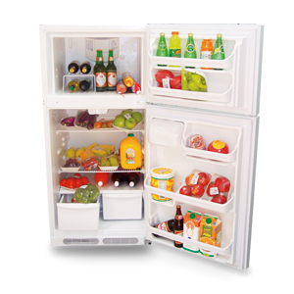

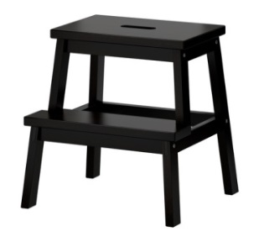
PROPUESTA DE INICIATIVAS
Analizar la oferta alimentaria de casa
    Comida del mediodía de una semana
    Comida del mediodía de 2 fines de semana
    Menú familiar de fiesta
    Despensa familiar (envasados, conservas, comidas precocinadas)
    Alimentos compartidos con otros miembros del grupo ( P. ej: en el 100% de las casas hay yogures, en el 30% verduras de hoja verde y solo en el 10% mantequilla…)
    Frecuencia de consumo de alimentos “picoteo” (cima de la pirámide)

Slide 33
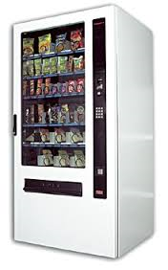
PROPUESTA DE INICIATIVAS
2. Analizar oferta alimentaria centro escolar
  Cafetería (presencia de bollería industrial, comparativa de precios con bocadillos y bollería, presencia de verduras y hortalizas en los platos combinados, presencia de fritos, rebozados y precocinados, aporte calórico de la colación diaria).
  Comedor: Programación del menú escolar. Valoración de preferencias y aversiones…
  Máquinas expendedoras: Lectura de la etiqueta nutricional

Slide 34

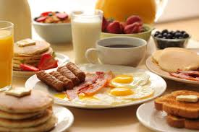
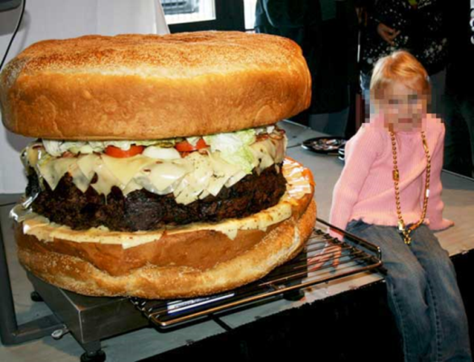
PROPUESTA DE INICIATIVAS
3. Analizar publicidad de alimentos en TV y otros medios de comunicación
4. Analizar la oferta restaurantes
5. Analizar:
El cocido de Lalín
El capón de Villalba
Los callos madrileños…
ccccc

Slide 35
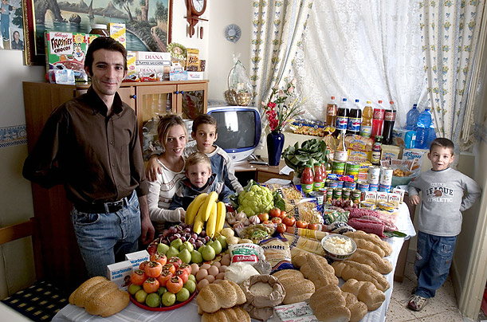
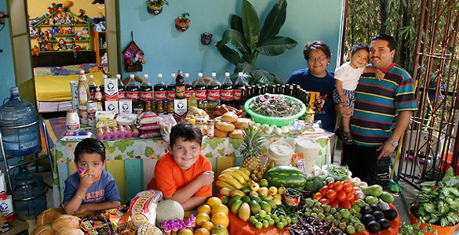
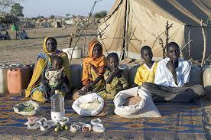
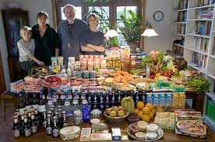
PROPUESTA DE INICIATIVAS
6. Revisar distintos patrones alimentarios
Dieta de una familia de 4 personas en una semana en distintos países (en Internet):
En función delas fotos y las recomendaciones actuales, averiguar:
Excesos
Carencias
Costumbres
Adecuación
Tradiciones, etc
Peter Menzel.
Fotografias alimentación familias
0,8€ semana
375€ semana

Slide 36
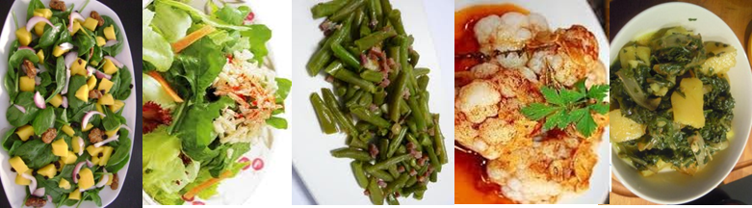
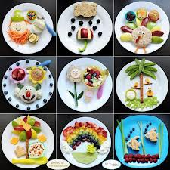
PROPUESTA DE INICIATIVAS
7. Relacionar dieta atlántica y mediterránea en función del entorno:
  Buscar y comparar cartas de restaurantes del Levante y de Galicia.
  Buscar “socios de dieta” en Galicia (otros patrones del arco atlántico)
8. Comparar guías alimentarias de distintos países:
  Y a través de las imágenes, ilustraciones y sugerencias, extraer conclusiones (hábitos alimentarios que necesitan cambiarse, recomendaciones en función de variedad, frecuencia…en función del tamaño de los sectores, etc.).
  “Votar” la mejor guía alimentaria en función de determinados criterios.
  Diseñar una guía alimentaria para un grupo poblacional concreto con una intención (hidratación, pirámide del bajo consumo de sal….) y en función de la oferta alimentaria evaluada.

Slide 37
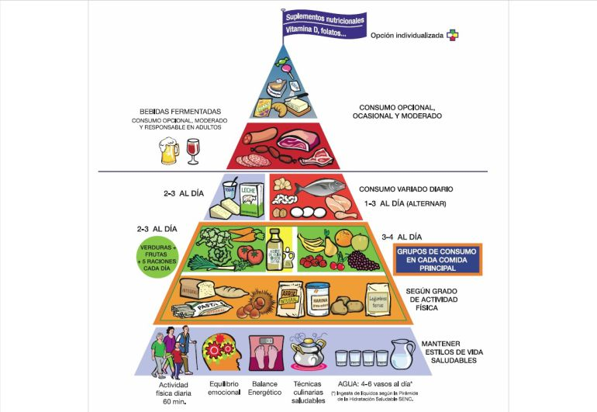
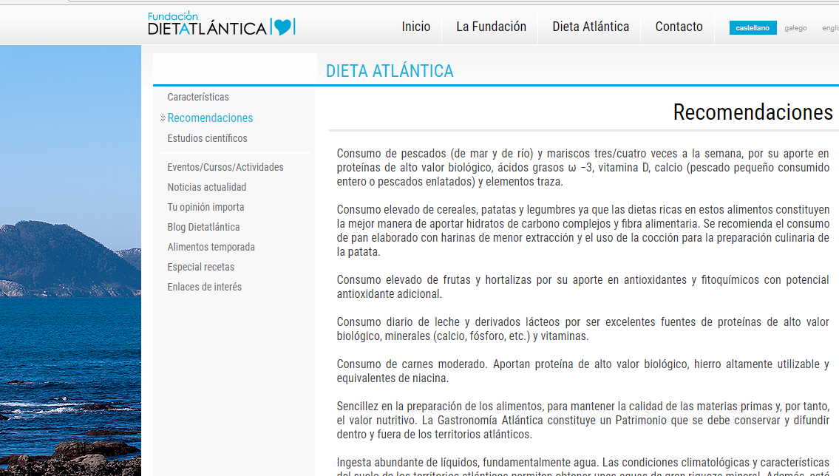
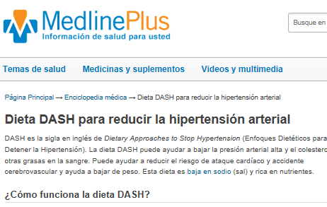
PROPUESTA DE INICIATIVAS

Slide 38
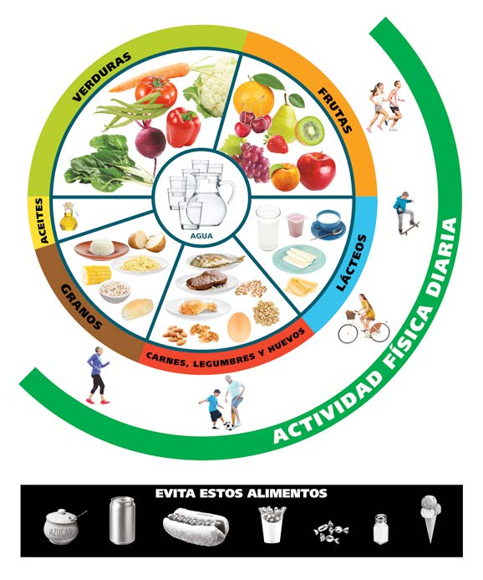




PROPUESTA DE INICIATIVAS
Paella valenciana
Fideuá con sepia alcachofas y all i oli negro
Crema catalana
Caldo gallego
Salpicón de marisco
Merluza a la gallega
Filloas
Crema catalana

Slide 39
PROPUESTA DE INICIATIVAS
9. Proponer una revisión bibliográfica (archivos, internet, entrevistas familiares…) del patrón alimentario, gastronómico, tradicional de su localidad
  ¿Qué restaurantes estaban de moda cuando mis padres eran jóvenes?
  ¿Qué era un merendero en la época de los abuelos?
  ¿”Censo” de fiestas gastronómicas en Galicia?
  ¿Comparar por sectores de la rueda?
  ¿Cuándo probamos en mi familia un alimento en concreto?

Slide 40
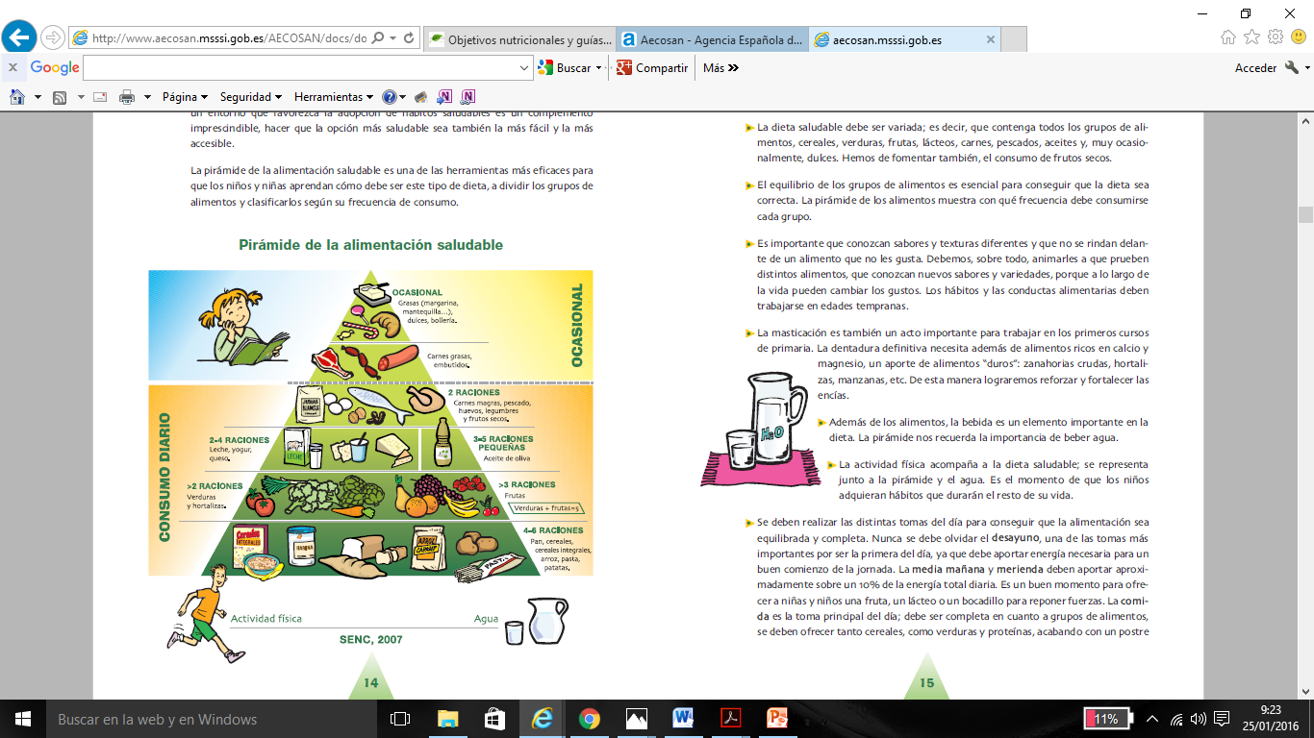
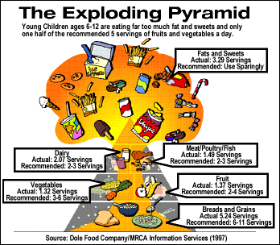
PROPUESTA DE INICIATIVAS
10. Comparar lo recomendado con nuestra pirámide particular
?

Slide 41
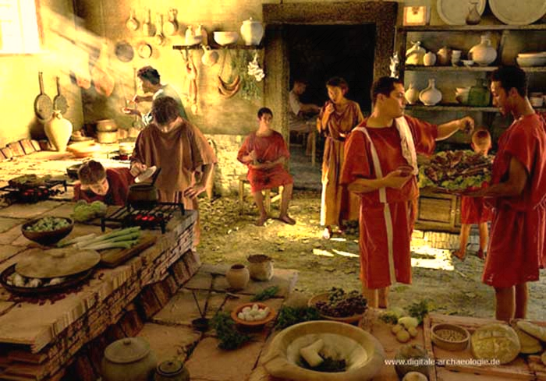
PROPUESTA DE INICIATIVAS
11. Arte, historia y alimentación
La dieta y la historia de la evolución humana
La dieta en función de los recursos naturales
Dieta y enfermedades
Concepto de enfermedad carencial. ¿Malnutrición por exceso y por defecto?

Slide 42
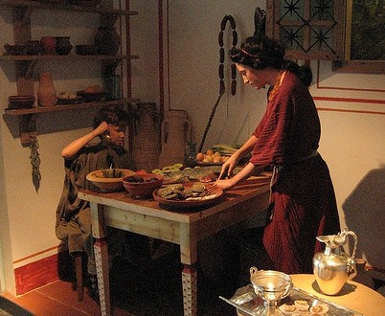
PROPUESTA DE INICIATIVAS
11.b. Arte, historia y alimentación
¿Qué comían?
  Dieta paleolítica
  Los romanos
  Los griegos
  Los egipcios
  La alta y baja edad media
Seleccionar imágenes
Elegir un tema:
Los cereales a través de la historia
Comparar su dieta con la nuestra actual
Elaborar/ intentar probar alguna receta antigua
¿Taller de antiguas recetas en el congreso?

Slide 43
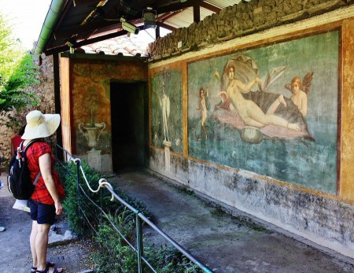

PROPUESTA DE INICIATIVAS
11. Arte, historia y alimentación
¿Qué van a descubrir en Pompeya, p. ej?
El gusto por la investigación , curiosidad.
La dieta de los pompeyanos era muy variada
Se descubren erosiones en los dientes (pan con trocitos de la muela de moler)
Los ricos comían en casa. Con opulencia
Había locales de comida rápida
Tenía su propio puerto.
Entraban alimentos foráneos, de la misma forma que joyas, piedras preciosas como la esmeralda, marfil de la India, etc.

Slide 44
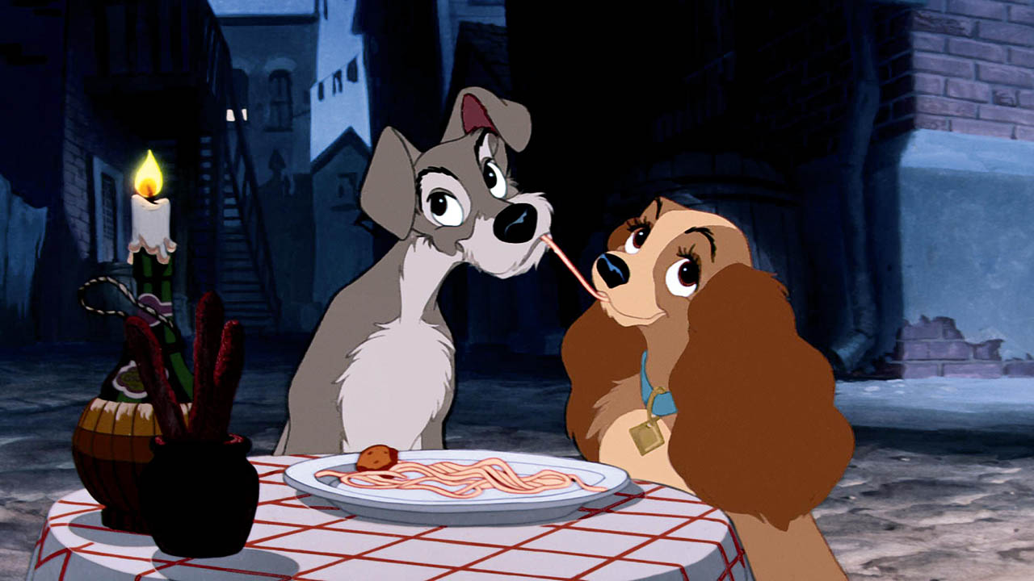


PROPUESTA DE INICIATIVAS
12. Cine, comic… y alimentación
1. La dieta en el cine.
2. La gastronomía en el cine.
3. Platos “famosos”: (La dama y el vagabundo…)
4. Escenas famosas: A Dios pongo por testigo…
5. Conseguir imágenes, elegir en función de la plasticidad, de un tema en concreto (el hambre, las necesidades…) etc.
6. Asociar la simbología a los platos
7. Elaborar/ intentar probar alguna receta de las películas famosas
8. ¿Taller de recetas “famosas” en el congreso?

Slide 45
PROPUESTA DE INICIATIVAS
13. Imagina que abres un restaurante y tienes en cuenta la información siguiente
Reformulación de alimentos y platos para optimizar sus propiedades nutricionales.
Nuevas combinaciones de alimentos para aumentar la disponibilidad de nutrientes.
Incorporación de alimentos de consumo diario en las cartas de los restaurantes.
Tamaño de las raciones más acorde con las recomendaciones.
Más platos con legumbres, más vegetales.
Presencia de frutas en los postres.
Reducción del contenido de sodio
Reducción de grasas y ácidos grasos trans,
Salsas menos densas en energía.
Mejora en la seguridad alimentaria.
Revisión y mejora de las cartas infantiles.
Tendencias que marcarán las demandas de los consumidores
Notes:
El trabajo ha sido desarrollado por un grupo de expertos del ámbito alimentario de Azti-Tecnalia, apoyándose en el proyecto Food Trend Trotters, y junto a Bilbao Design Academy, centro de conocimiento sobre tendencias, diseño e innovación. Para estar al día de todas las novedades en esta materia, puede consultarse la web de Food Trend Trotters.
Mejorar las propiedades organolépticas de los alimentos. Las personas han comido desde tiempo inmemorial para obtener energía, pero la estrategia evolutiva ha sido el placer y por ahí hay que seguir

Slide 46


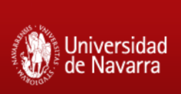
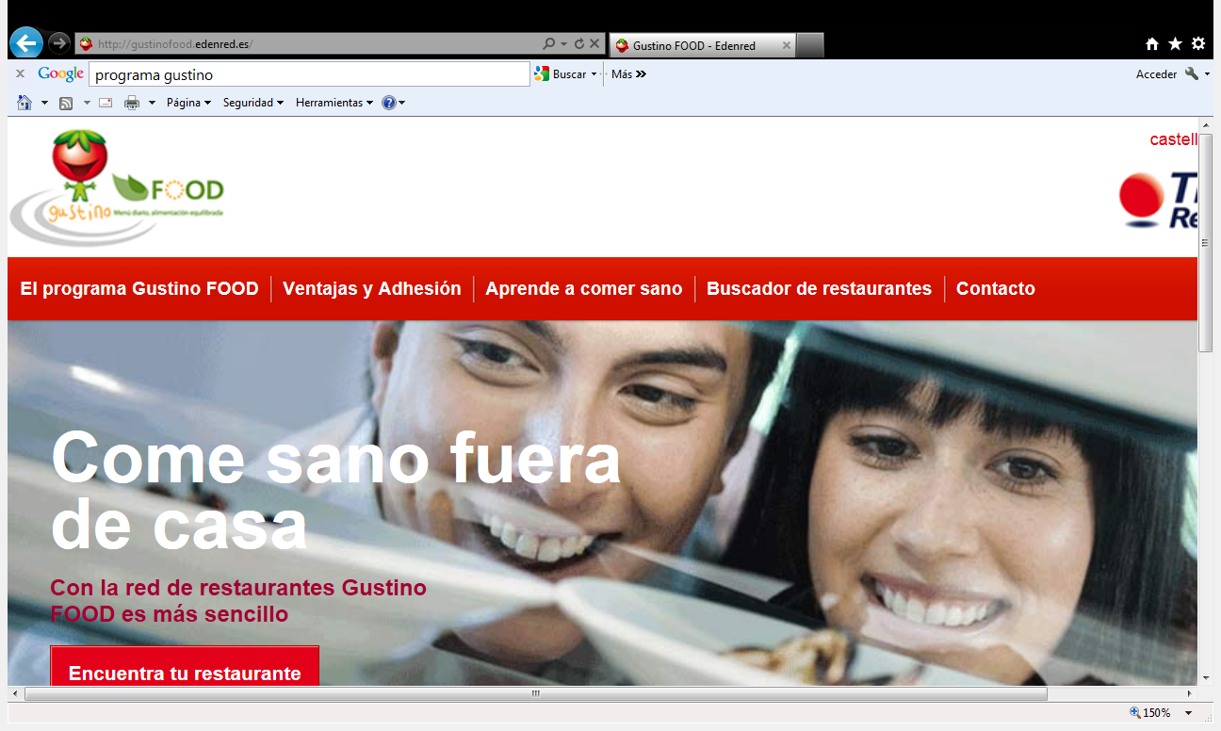
PROPUESTA DE INICIATIVAS
Ejemplos de algunas iniciativas saludables
 | Ofrecen menús con aceite de oliva, una oferta de frutas y hortalizas, algún producto integral (pan o pasta), lácteos bajos en grasa y la posibilidad de dosificar por copas el vino o la cerveza.
 | Los menús seleccionados se acompañan de su correspondiente análisis nutricional y de un breve comentario dietético o sugerencia
 | Oferta en los menús al menos un plato de verdura, ensalada o legumbre, otro de pescado, y una de cada tres opciones de postre es fruta fresca, zumos o frutos secos

Slide 47
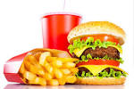

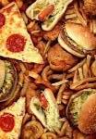

PROPUESTA DE INICIATIVAS
14. Distinguir entre varias ofertas alimentarias distintas de comida rápida las que pueden ser más o menos saludables.

Slide 48
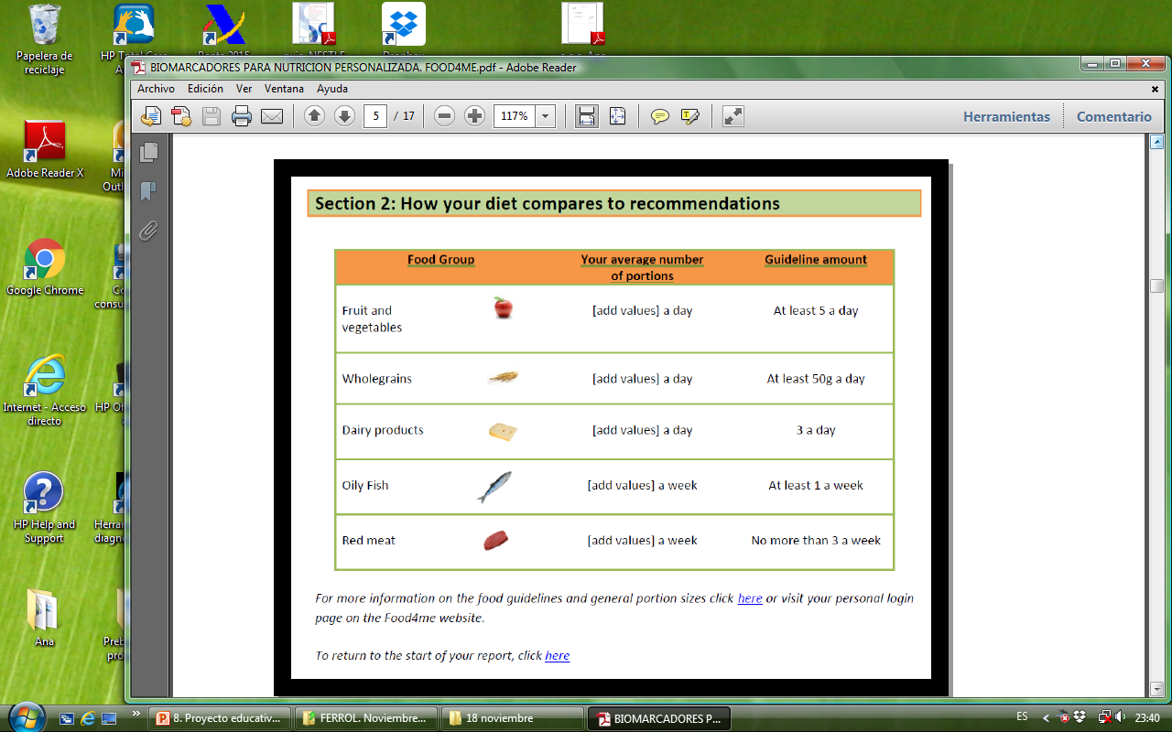
PROPUESTA DE INICIATIVAS
Si somos CARDIOESCOLAS, al menos conocer:
La dieta DASH, recomendaciones de ingesta de vegetales y su por qué, los efectos del sodio, los del exceso de carnes ultraprocesadas, y además…buscar la “excelencia” en conocimientos en aparato circulatorio.

Slide 49
PROPUESTA DE INICIATIVAS
Pero recordad comparar siempre la oferta analizada con las recomendaciones alimentarias !!!!!!

Slide 50
Propuestas de trabajo de vuestro alumnado:
Los de 3ºB han decidido hacer una base de datos con las calorías que aportan diferentes alimentos. Luego pretenden publicitarlo en el centro para sus compañeros, bajo el título “operación BiKINI”. ¿Vuestro planteamiento?
Los de 1º van a grabar videos. Cada uno de ellos dirá una frase sobre propiedades saludables de los alimentos. Luego los editarán.
Un grupo de 3º pretenden publicar una serie de mitos falsos:
¿Qué engorda más una patata o una zanahoria?
¿Quién tiene más vitamina C, la naranja o el kiwi?
¿Se puede vivir solo de ensaladas?
Los últimos van a hacer el día de la comida saludable y ese día solo van a traer de casa fruta, yogur y galletas “digestive”
¿Adelante? Sí, pero….; No, ????....
Os animais a comentar?

Slide 51

Toma azúcar
La leche es mala
El limón es un alimento milagro
Ajo para la tensión
Toma bayas
Por lo que se publica y por los mensajes mas exitosos entre los jóvenes, parece que somos especialistas en “desinformación” aparentemente informada
No tomes azúcar
No se deben mezclar alimentos
El gluten es malo
Come pescado
El chocolate es malo

Slide 52
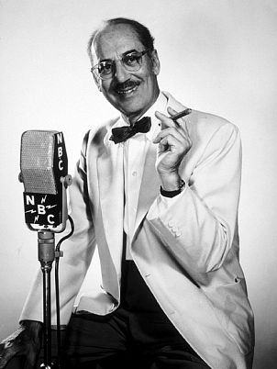
Todos los hongos son comestibles
…Algunos, solamente una vez
Groucho Marx
1ª conclusión
Cuidado con las medias verdades

Slide 53
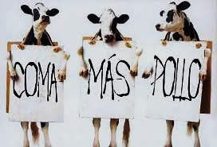

2ª conclusión
Comprueba quién está detrás de lo que se anuncia

Slide 54
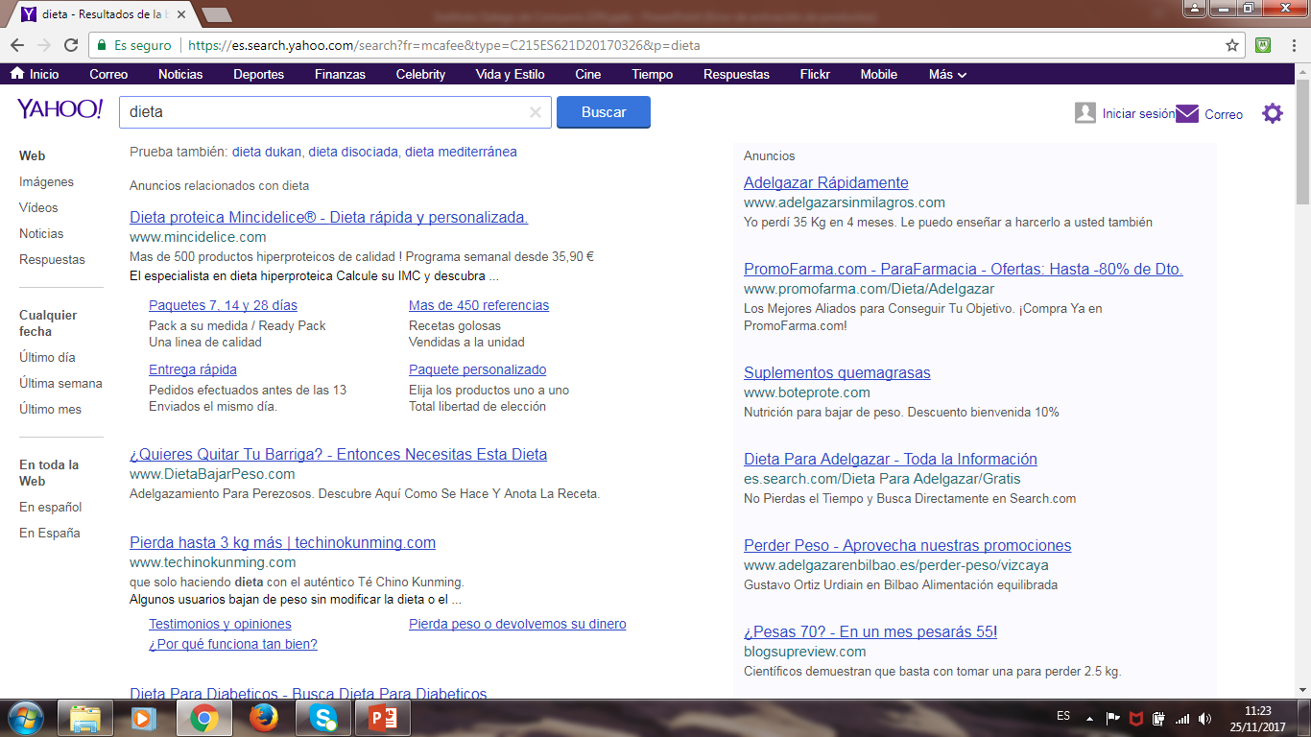
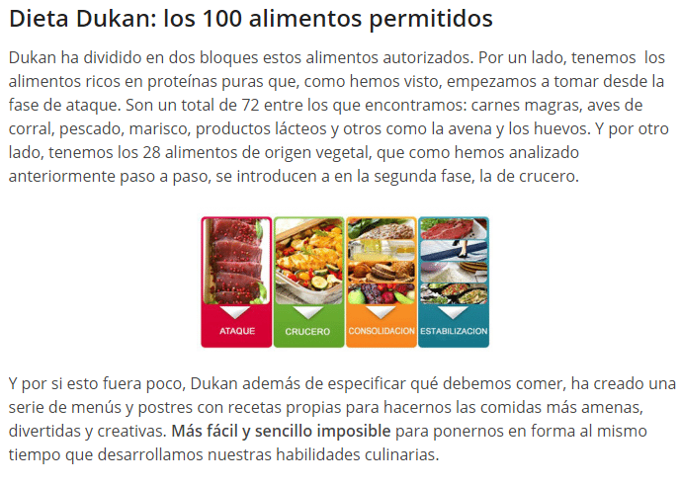
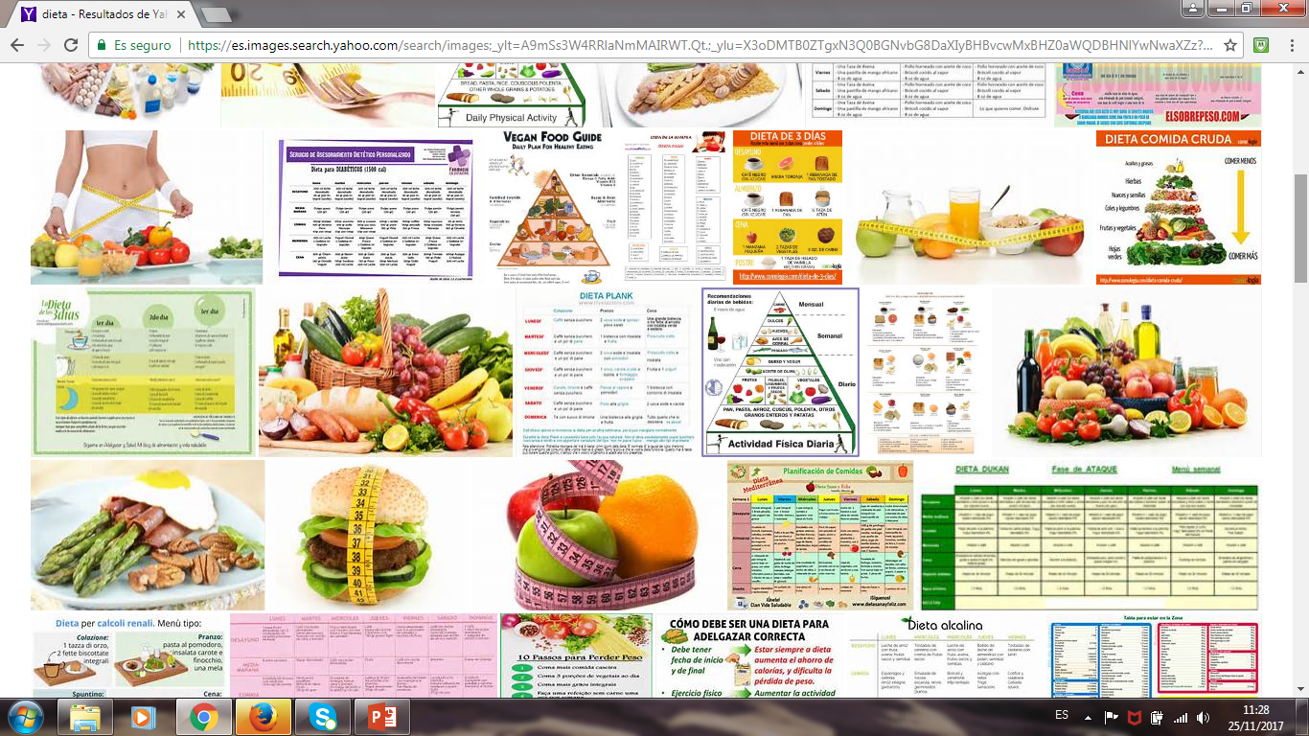
INFORMACIÓN????
Promesas sin esfuerzo
Proteínas puras
Fase de crucero
Listado de alimentos permitidos y excluidos
Sencillo y fácil
Recetas propias
3ª conclusión
Consultad páginas oficiales y sociedades científicas!!!!!!
Fuentes fiables e interpretación correcta!!

Slide 55
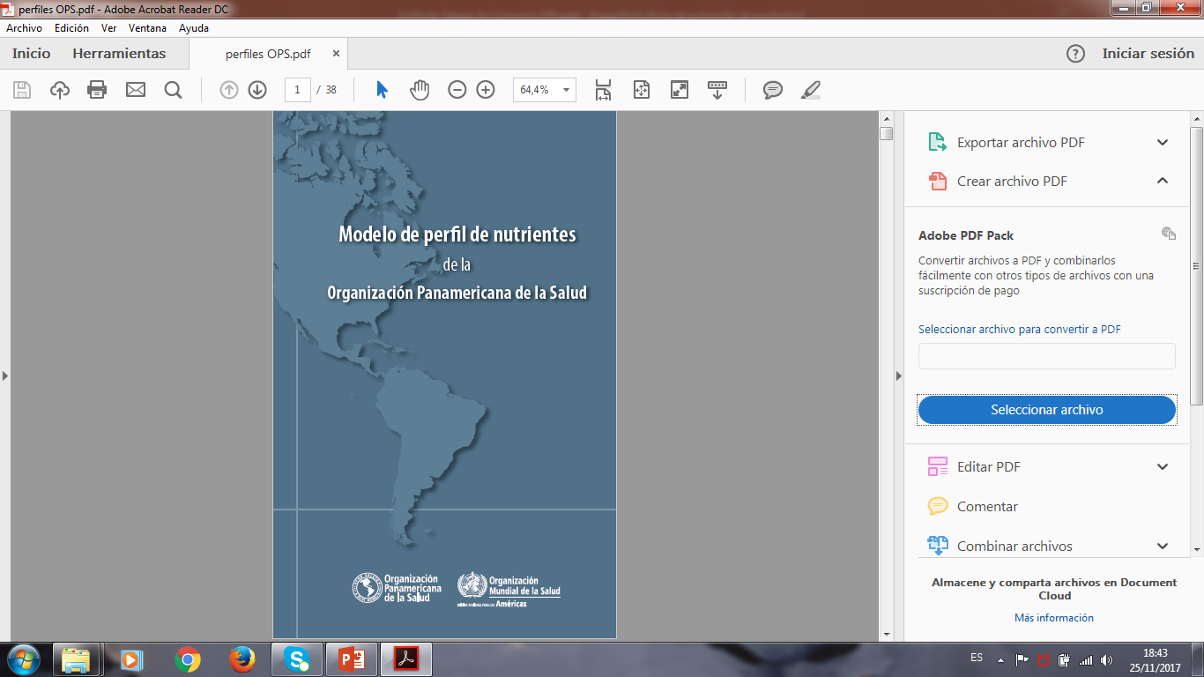
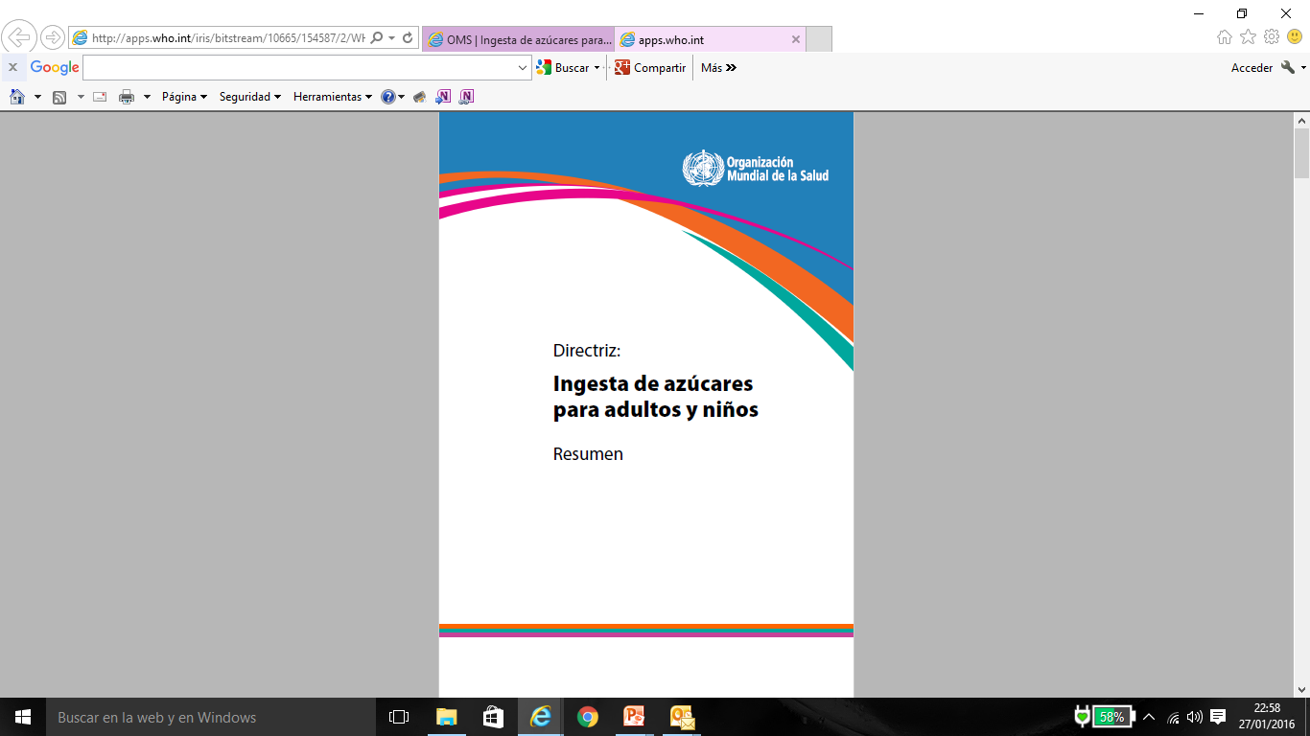
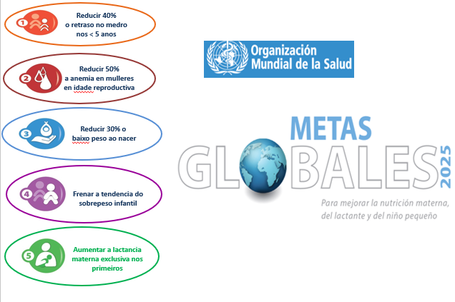
OMS/PAHO
Organizado por temas de salud. Disponéis de carteles, datos, fotografías, estudios, mapa por países…
SALUD PUBLICA EUROPA
EU Action Plan on Childhood Obesity 2014-2020
EUFIC
Consejo europeo de información sobre alimentación
Infografías, esquemas, videos, alfabetización en salud y nutrición.
CDC
Centros para el control y prevención de enfermedades
TEAM NUTRITION
USDA. Equipo de nutrición a nivel escolar
FOOD STANDARD AGENCY
Alimentación, seguridad alimentaria, campañas consumo de sal…

Slide 56
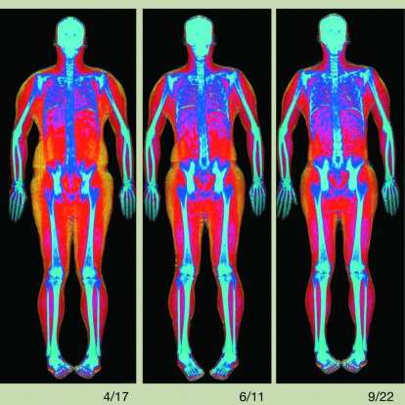
¿Exceso/calidad de grasas y enfermedad cardiovascular?
¿Qué es un factor de riesgo?
¿Cuál padece obesidad?
Prevenir obesidad = mejorar dieta y actividad?
¿Obesidad como patología o como factor de riesgo?
¿Tipos de cáncer y factores dietéticos?
¿Ingesta recomendada igual a requerimiento?
Os animais a contestar?

Slide 57

ENFERMEDADES CRÓNICAS
40 Millones de defunciones
70% carga mundial mortalidad
46% carga mundial de morbilidad
(57% en 2020)
Obesidad
Diabetes
E. Cardiovasculares
Cáncer
43 millones de menores de 5 años con sobrepeso
300 millones de mujeres y 200 millones de hombres obesos
32 millones de muertes evitadas en los próximos 10 años
14 millones muertes
18
millones muertes
15% consumo de sal
Control del tabaco
Costo: 0,30 € persona/ año
Identificar y tratar pacientes con alto riesgo cardíaco:
Optimización de fármacos(AAS +antiHTA + hipocolesterol)
Costo de 0,82 € persona/año.
OMS. Serie de informes técnicos ,956
Pan American Health Organization. Hospedales J. Cumbre de Nutricion y Salud, Valparaiso, Chile , 2007 Lanet,2007

Slide 58
ENFERMEDADES CRÓNICAS Y FACTORES DE RIESGO
ESTILO DE VIDA
Factores de riesgo Comunes y modificables | Mortalidad atribuible (mill. m/año)
Tabaco | 7
Alcohol | 3,3
Dieta inadecuada
Exceso de sal | 4,1
A. Física insuficiente | 1,6
Factores de riesgo metabólico
Tensión arterial elevada
Sobrepeso y obesidad
Hiperglucemia
Dislipemia
E. N. T
OMS, 2017
Notes:
Sin embargo, a pesar de los beneficios conocidos de un estilo de vida saludable, solo una pequeña parte de los adultos siguen esa rutina; de hecho, el porcentaje de los que llevan una vida sana está disminuyendo. Desafortunadamente, hay muy poca conciencia pública sobre la relación entre la salud y el estilo de vida. Los valores bajos de colesterol en la mediana edad son pronósticos tanto de mejor supervivencia como de mejor funcionamiento físico en la vejez.
Numerosas personas no son conscientes de que un cambio en el estilo de vida constituye un factor importante en la aparición de las enfermedades crónicas como causas de una mayor morbilidad y mortalidad. El estilo de vida es generalmente considerado un asunto personal. Sin embargo, los estilos de vida son prácticas sociales y formas de vida adoptadas por las personas que reflejan identidades personales, de grupo y socioeconómicas.
La hipertensión arterial (HTA) representa el factor de riesgo cardiovascular más frecuentemente asociado a las cardiopatías en España, pues acompaña al 70% de los casos de insuficiencia cardíaca y a más del 60% de los casos de cardiopatía isquémica y fibrilación auricular crónica.
Por otra parte, la presencia de hipertrofia ventricular izquierda (HVI) en un paciente hipertenso no solamente matiza el tratamiento antihipertensivo que debe aplicarse y los objetivos terapéuticos que deben perseguirse, sino que también por sí misma es marcador de riesgo vascular.
La hipertensión arterial (HTA) representa el factor de riesgo cardiovascular más frecuentemente asociado a las cardiopatías en España, pues acompaña al 70% de los casos de insuficiencia cardíaca y a más del 60% de los casos de cardiopatía isquémica y fibrilación auricular crónica.
Por otra parte, la presencia de hipertrofia ventricular izquierda (HVI) en un paciente hipertenso no solamente matiza el tratamiento antihipertensivo que debe aplicarse y los objetivos terapéuticos que deben perseguirse, sino que también por sí misma es marcador de riesgo vascular.

Slide 59
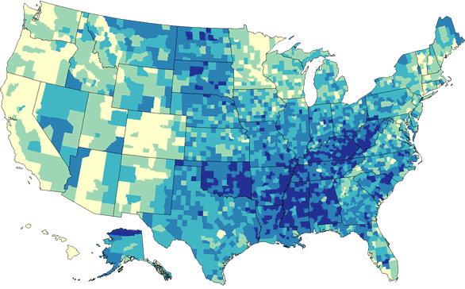

ENFERMEDADES CRÓNICAS Y FACTORES DE RIESGO
Inactividad física. Adultos USA, 2009
Notes:
La OMS calcula que la ingesta insuficiente de frutas y verduras causa en todo el mundo aproximadamente un 19% de los cánceres gastrointestinales, un 31% de las cardiopatías isquémicas y un 11% de los accidentes vasculares cerebrales. Aproximadamente un 85% de la carga mundial de morbilidad atribuible al escaso consumo de frutas y verduras se debió a las enfermedades cardiovasculares, y un 15% al cáncer. El consumo actual estimado de frutas y verduras es muy variable en todo el mundo, oscilando entre 100 g/día en los países menos desarrollados y aproximadamente 450 g/día en Europa Occidental.

Slide 60


ENFERMEDADES CRÓNICAS Y FACTORES DE RIESGO
Diabetes diagnosticada. Adultos 2009

Slide 61


ENFERMEDADES CRÓNICAS Y FACTORES DE RIESGO
Obesidad. Adultos 2009

Slide 62
Sodio
Potasio
Grasa
Folato
Grasa:
AGP, pescado
AGS
AGT
Aceite de palma
Fitoquímicos
Colesterol
¿Factores dieta y :
Enfermedades cardiovasculares
Cáncer
Enfermedades metabólicas
Enfermedad degenerativa
Función visual
Embutidos
Salazones
Bebidas refrescantes
Productos aperitivo
Meriendas infantiles

Slide 63


ESTUDIO DE NUTRICIÓN Y RIESGO CARDIOVASCULAR EN ESPAÑA (ENRICA)
Comparación entre la ingesta de nutrientes y los objetivos nutricionales establecidos por la Sociedad Española de Nutrición Comunitaria (SENC)
Banegas JR, Graciani A, Guallar-Castillón P, León-Muñoz LM, Gutiérrez-Fisac JL, López-García E, Otero-Rodríguez A, Regidor E, Taboada JM, Aguilera MT, Villar F, Zuluaga MC, Rodríguez-Artalejo F. Estudio de Nutrición y Riesgo Cardiovascular en España (ENRICA). Madrid: Departamento de Medicina Preventiva y Salud Pública. Universidad Autónoma de Madrid, 2011.
Notes:
El ENRICA informa sobre la frecuencia y distribución de los principales componentes de la historia natural de la enfermedad cardiovascular (ECV). Por tanto, se describen factores de riesgo cardiovascular ligados a los estilos de vida, como el consumo de tabaco, la actividad física y la alimentación. También se proporciona información sobre factores biológicos de riesgo cardiovascular, como el exceso de peso, el síndrome metabólico, la hipertensión arterial, la dislipemia o la diabetes mellitus. Además, se describe el conocimiento y las actitudes de la población española sobre los signos y síntomas de alerta de padecer un ataque el corazón o un ictus. El ENRICA es un estudio transversal de la población no institucionalizada de 18 y más años. En concreto se recogió información de 11.991 personas en el periodo de junio de 2008 a octubre de 2010.

Slide 64




Factores dietéticos de protección frente a la E.cardiovascular
Mantenga el peso corporal dentro de los márgenes normales.
Evite los aumentos de peso y el aumento de la circunferencia de la cintura durante toda la vida adulta.
Consuma por lo menos cinco porciones diarias (como mínimo 400 g) de hortalizas y frutas de colores diversos
Incremente el consumo de pescado y legumbres
Cuide la calidad de la grasa
Consuma pocos alimentos de alta densidad energética. Evite el consumo de bebidas. Consuma poca “comida rápida”, o evítela del todo
Evite los alimentos conservados en salazón o salmuera, y los salados
Limite el consumo de alimentos elaborados con sal añadida
Realice actividad física

Slide 65



Dieta y protección frente a algunos tipos de cáncer:
Mantenga el peso corporal dentro en márgenes normales. Evite los aumentos de peso y el aumento de la circunferencia de la cintura durante toda la vida adulta.
Realice actividad física
Consuma pocos alimentos de alta densidad energética. Evite el consumo de bebidas azucaradas. Consuma poca “comida rápida”, o evítela del todo
Consuma por lo menos cinco porciones diarias (como mínimo 400 g) de hortalizas y frutas de colores diversos, en particular los productos a base de tomate y de vegetales del género Allium, como el ajo.
Consuma cereales y leguminosas. Limite el consumo de alimentos ricos en almidón refinado.
Las personas que se alimentan regularmente con carnes rojas deben consumir menos de 500 g por semana, con una mínima proporción (o ninguna) de carnes procesadas.
Evite el alcohol. Si no lo hace, no beba más de dos unidades diarias si es varón o una si es mujer.
Evite los alimentos conservados en salazón y los que tienen mucha sal;
Limite el consumo de alimentos elaborados con sal añadida
Para prevenir el cáncer no se recomiendan los suplementos alimenticios
Fondo Mundial para la Investigación del Cáncer

Slide 66



OBESIDAD ¿por qué un problema?

Slide 67



OBESIDADE INFANTIL E COMORBILIDADES
PSICOSOCIAIS
Baixa autoestima
Illamento e depresión
Trastornos alimentarios
Outros factores psicosociais
Riscos do adulto
Baixa promoción social
Depresión
Máis obesidade
RESPIRATORIAS
Apnea durante o sono
Máis agudizacións e máis prevalencia de asma
Síndrome de Pickwick
CARDIOVASCULARES
Hipertensión arterial
Disfunción endotelial
Alteracións do metabolismo dos lípidos
Inflamación crónica
Riscos do adulto
Enfermidade cardiovascular
Infarto- morte súbita
GASTROINTESTINAIS
Fígado graxo
Litíase biliar
Risco do adulto
Esteatose hepática
OBESIDADE DO ADULTO
ENDOCRINAS
Hipogonadismo en rapaces
Puberdade precoz en rapazas
Ovario poliquístico
Irregularidades menstruais
Hipovitaminosis D
MUSCULOESQUELÉTICAS
Episiolise cabeza do fémur
Tibia vara
Patoloxía articular no xeonllo
Pés planos
Riscos do adulto
Patoloxía articular
METABÓLICAS
Resistencia á acción da insulina
Diabetes tipo 2
Dislipemia
Hipovitaminose D
Riscos do adulto
Diabete tipo 2
Esteatose hepática
Notes:
El problema de la obesidad no debe quedar circunscrito a un exceso de peso y grasa corporal, a una apariencia física no deseada, ya que la obesidad en niños y adolescentes se acompaña de comorbilidades que afectan de forma manifiesta a la estructura y función de órganos vitales, al metabolismo y a la homeostasis corporal. Además, presenta un impacto muy negativo en su autoestima y conducta y en la aceptación social. Por tanto, la obesidad en la edad pediátrica tiene una gran repercusión biopsicosocial. Aun así, el principal riesgo asociado a la obesidad en la infancia y la adolescencia es la tendencia a persistir en edades posteriores, que es proporcional a la edad y al grado de adiposidad. Por tanto, tiende a perpetuarse de adultos, con lo que el riesgo de desarrollar enfermedades, que hoy son las más prevalentes y presentan la mayor tasa de mortalidad, como la diabetes tipo 2, la dislipemia, hipertensión, síndrome metabólico, enfermedad cardíaca coronaria y aterosclerosis, es grande.
Al estar la salud de adulto muy relacionada con la salud de niño, la necesidad de establecer estrategias de prevención e intervención en esta edad, es una responsabilidad ineludible de las familias, de los sanitarios y de la salud pública.

Slide 68
FACTORES DIETÉTICOS COMO PREVENCIÓN ENT
 | Evidencia | Grado de recomendación
Limitar la ingesta de grasa (especialmente saturada) | I, II | A (Extremadamente recomendable)
Limitar la ingesta de colesterol | II | B
Potenciar el consumo de frutas, verduras y granos integrales con fibra | II | B (Recomendable. Evidencia de que la medida es eficaz)
Mantener un equilibrio calórico mediante dieta y ejercicio | II | B
Mantener un aporte adecuado de calcio | I, II | B
Reducir el consumo de sodio | II | C
Aumentar la ingesta de hierro | II,III | C
Aumentar la ingesta de beta-caroteno y otros antioxidantes | II | C (Moderada evidencia de que la medida es eficaz)
Lactancia natural | I,II | A
Modificado Institute of Medicine
Calañas-Continente , Bellido. Bases científicas de una alimentación saludable. Rev Med Univ Navarra/vol 50, nº 4, 2006, 7-14
Notes:
A Extremadamente recomendable (buena evidencia de que la medida es eficaz y los beneficios superan ampliamente
a los perjuicios).
B Recomendable (al menos moderada evidencia de que la medida es eficaz y los beneficios superan a los perjuicios).
C Ni recomendable ni desaconsejable (al menos moderada evidencia de que la medida es eficaz, pero los beneficios son muy
similares a los perjuicios y no puede justificarse una recomendación general).
I Al menos un ensayo clínico controlado y aleatorizado diseñado de forma apropiada.
II-1 Ensayos clínicos controlados bien diseñados, pero no aleatorizados.
II-2 Estudios de cohortes o de casos y controles bien diseñados, preferentemente multicéntricos.
II-3 Múltiples series comparadas en el tiempo, con o sin intervención, y resultados sorprendentes en experiencias no controladas.
III Opiniones basadas en experiencias clínicas, estudios descriptivos, observaciones clínicas o informes de comités de expertos.

Slide 69
FACTORES DIETÉTICOS Y RECOMENDACIONES OMS
Reducir
Aumentar
  Grasa Total
  Grasa Saturada
  Grasas Trans
  Azucares agregada
  Almidones refinados
  Sodio/sal
  Carnes preservadas
  Verduras y hortalizas
  Frutas
  Legumbres
  Fibra
  Ac grasos omega - 3
  Hierro
  Zinc/Ac. fólico
  ACTIVIDAD FISICA
Amigos
Enemigos
WHO 916

Slide 70

Requerimiento nutricional (concepto individual). Cantidad de un nutriente que un individuo necesita para evitar deficiencias o, en general, para mantener en estado óptimo su metabolismo y sus funciones. Los requerimientos pueden quedar definidos por distintos criterios que pueden dar diferentes valores. Varían de un individuo a otro pues dependen de múltiples factores.

Slide 71

Todas son mujeres entre 18 y 35 años
= ingestas recomendadas
≠ requerimientos:
Es vegetariana
Trabaja a turnos
Fuma
Padece obesidad
Hace un mes tuvo su primer hijo

Slide 72




Ej. Criterio para establecer los requerimientos de calcio:
Diferentes en función de:
en el caso del calcio para los bebés, se basa en la cantidad del nutriente contenida en la leche humana (calcio ingerido a través de la lactancia natural de madres sanas bien nutridas);
en los niños, la cantidad necesaria para hacer frente a la máxima acumulación de calcio para un adecuado crecimiento;
en los adultos, aquella para conseguir una retención máxima del nutriente para disminuir el riesgo de fracturas óseas o para minimizar la pérdida de masa ósea.
Los requerimientos varían de un individuo a otro en función de múltiples factores, por lo que en un grupo de población el rango puede ser amplio.

Slide 73

Ej. Criterios posibles para emitir recomendaciones de ingesta de vitamina C
Cantidad para prevenir la aparición de síntomas de deficiencia, para evitar el escorbuto (posiblemente ingestas de 5 a 10 mg/día), para que no sangren las encías o para que no aparezcan petequias.
Cantidad para maximizar la absorción del hierro inorgánico.
Cantidad para hacer frente al estrés oxidativo en un fumador.
Cantidad para reducir el riesgo de algunas enfermedades crónicas.

Slide 74

INGESTAS RECOMENDADAS (IR)
Son estándares de referencia de la ingesta de energía y nutrientes que se juzga apropiada para mantener la salud de prácticamente todos los individuos sanos del grupo.
Pueden servir para valorar y programar dietas para grupos de población sana.
Tratan de responder a la pregunta ¿qué nutrientes y en qué cantidades necesita comer la gente para satisfacer sus requerimientos?.
Se estiman para determinados grupos homogéneos de edad, sexo, actividad física y situación fisiológica de gestación y lactancia.

Slide 75



INGESTA RECOMENDADA ≠ REQUERIMIENTO

Slide 76
¿Exceso/calidad de grasas y enfermedad cardiovascular?
¿Qué es un factor de riesgo?
¿Cuál padece obesidad?
Prevenir obesidad = mejorar dieta y actividad?
¿Obesidad como patología o como factor de riesgo?
¿Tipos de cáncer y factores dietéticos?
¿Ingesta recomendada igual a requerimiento?
Os animais a contestar?

Slide 77
COMENZAMOS!!!!!!
PODEMOS VALORAR EN BASE A :
HÁBITOS EN TORNO AL HECHO ALIMENTARIO
OFERTA ALIMENTARIA: INGESTA POR GRUPOS DE ALIMENTOS (BASADO EN LAS GUÍAS ALIMENTARIAS)
ANÁLISIS NUTRICIONAL MÁS EXHAUSTIVO (MACRO Y MICRONUTRIENTES)

Slide 78



I. VALORAR HABITOS
Reflexionar, responder (preguntas formuladas al alumnado o bien a la familia):
¿Habitualmente comemos todos juntos?
¿Habitualmente los más pequeños comemos solos?
¿Tenemos normas en la mesa? ¿Cada uno come lo que le gusta?
¿La comida es igual para todos?
¿Si creo no me gusta, la tengo que probar?
¿En la forma de comer nuestra familia se parece a los Simpson?
(hábitos de Lisa, de Homer…)
¿Habitualmente podemos comer o cenar con la tele?
¿Podemos comer mientras usamos el móvil?
¿La tele está en la cocina?

Slide 79
I. VALORAR HABITOS
2. Valorar y comparar con las recomendaciones
Qué se recomienda
Comer todos juntos | x
Un mismo menú para todos | x
Probar los nuevos alimentos (exposición sucesiva…de menos a más) | x
Tomar muchos alimentos de origen vegetal (Lisa) | x
Tomar pocos alimentos de origen animal y/o muy procesados (Homer) | x
Comer sin la TV | x
Comer sin el móvil | x
Participar en la elección y elaboración del menú familiar | X
Tomar decisiones informadas (consultar etiqueta nutricional, consultar guías alimentarias…) | x

Slide 80

II. VALORAR INGESTA ALIMENTARIA EN FUNCIÓN
DE LOS GRUPOS DE ALIMENTOS
Reflexionar, responder (preguntas formuladas al alumnado o bien a la familia):
¿Qué alimentos hay en casa?
¿Hay alimentos de cada uno de los grupos?
¿Qué alimentos vemos en más cantidad?
¿Hay muchos alimentos en la despensa identificados en la pirámide como de “consumo ocasional”?
¿Qué tipo de bebidas hay?
De todos los alimentos que hay en casa, ¿de cuáles podríamos prescindir?
Comida del mediodía a lo largo de 2 semanas
Comida del mediodía de 2 fines de semana
Menú familiar de fiesta
Despensa familiar (Envasados, conservas, precocinadas)
Alimentos compartidos por el grupo

Slide 81

II. VALORAR INGESTA ALIMENTARIA EN FUNCIÓN
DE LOS GRUPOS DE ALIMENTOS

Slide 82


Slide 83




Slide 84



RESUMEN
DIETA VARIADA, ADECUADA, SUFICIENTE, EQUILIBRADA, SEGURA, ORGANOLEPTICAMENTE ACEPTABLE Y “SOSTENIBLE”
Con adecuada distribución de alimentos a lo largo del día
Desayuno | Frutas | Cereales | Lácteos
Media mañana | Frutas | y/o | Lácteos
Comida | Frutas | Cereales/ patatas |  | Alimentos ricos en proteína | Vegetales
Merienda | Frutas | y/o | Lácteos
Cena |  | Cereales/ patatas |  | Alimentos ricos en proteína | Vegetales
 |  |  | Lácteos
20
25
10-15
10-15
30-35

Slide 85


Hidratos de Carbono
H de C | <30 | 30-34.9 | 35- 39.9 | 40-44.9 | 45-49.9 | 50-54.9 | 55-59.9 | >60
Menús % | 7,6 | 16,3 | 22,2 | 18,5 | 19,3 | 9,2 | 5,1 | 1,7
Total % | 84% < RDA |  |  |  |  | 9,2% = RDA | 6,8% > RDA
DIETA EQUILIBRADA
Proteínas
Proteínas % | <10 | 10-14.9 | 15-16.9 | 17-19,9 | 20-24,9 | >25
Menús % | 0 | 26,9 | 20,6 | 30,2 | 19,4 | 2,9
Total | < % RDA | 26,9% = RDA | 73,1% > RDA
Lípidos
Lípidos % | 20-24,9 | 25-29,9 | 30-34,9 | 35-39,9 | 40-44,9 | 45-49,9 | 50-54,9 | 55-60 | >60
Menús % | 4,3 | 7,2 | 11,8 | 21,8 | 23,5 | 17,6 | 9,2 | 2,9 | 1,7
Total | 11,5% < RDA |  | 11,8%= RDA | 76,7% > RDA

Slide 86


DIETA VARIADA
Desayuno
Pan
Aceite
Tomate
Leche
Pera
Más aceite de oliva
Limitar alimentos ricos en grasas de origen animal
Limitar bollería, embutidos….
Merienda 1
Yogur
Manzana
Variedades integrales
Garantizar presencia en todas las comidas
Evitar bollería y variedades azucaradas o de “diseño”
Limitar tamaño ración
+ Pescado Azul 2 a la semana
Carnes (predominando las aves)
Huevos: 3- 4 la semana
Cena
Pan
Arroz
Aceite
Zanahoria
Judías verd.
Huevo
Leche
Merienda 2
Naranja
Comida
Pan
Aceite
Coliflor
Patata
Carne
Kiwi
Muchas y variadas
De todos los colores
5 al día: 3 + 2
Verduras crudas y cocinadas.
Piezas de fruta enteras
Al menos 1 cítrico.
Legumbres: Variar entre semanas
1-2 a la semana
¡¡AGUA!!

Slide 87






DIETA SUFICIENTE
1.028 kcal
2.004 kcal

Slide 88




DIETA ADECUADA
Ingestas recomendadas
de energía para la población española

Slide 89

INFORMACION NECESARIA PARA EVALUAR UN MENÚ ESCOLAR
10

Slide 90





INFORMACION NECESARIA PARA EVALUAR UN MENÚ ESCOLAR
INFORMACION NECESARIA

Slide 91





CRITERIOS PARA VALORAR LA CARTA DE UN RESTAURANTE

Slide 92

CRITERIOS PARA VALORAR LA CARTA DE UN RESTAURANTE

Slide 93
CRITERIOS PARA VALORAR LA OFERTA DE ALIMENTOS EN
MÁQUINAS EXPENDEDORAS
Por porción envasada:
O valor enerxético máximo será de 200-220 quilocalorías¹.
  Graxa total: 70 quilocalorías como máximo procederán da graxa total, das que un máximo de 20 quilocalorías serán graxas saturadas (isto equivale a unha cantidade de graxa menos ou igual a 7.8g e non mais de 2.2g de graxas saturadas)². Este límite non se aplicará ás froitas secas sen graxas engadidas, xa que se trata de graxa presente en eles de forma natural. Ausencia de graxas trans, agás os presentes de forma natural en produtos lácteos e cárnicos.
  Azucres: Se fixa un límite superior do 10% do VCT por porción envasada
Sal/sodio: Se establece un máximo de 0,5 g de sal (0,2 g de sodio)

Slide 94
CRITERIOS PARA VALORAR LA OFERTA DE ALIMENTOS EN
MÁQUINAS EXPENDEDORAS
Son de primeira elección:
Froitas naturais de fácil manipulación como o plátano, a mazá, as mandarinas, etc.
Froitas desecadas (cirolas pasas, uvas pasas, figos secos, orellóns de albaricoque)
Froitos secos (abelás, noces, améndoas, cacahuetes, pipas de xirasol)
Produtos hortícolas de cuarta gama: Hortalizas e verduras en atmosfera modificada e en envases para consumo individual.
Pan fresco tipo boliña individual, integral e branco.
Pequenos bocadiños con xamón, friame de pavo ou tortilla de patacas. Deben evitarse outros embutidos máis densos en graxas como o salame, o chourizo, o salchichón, ou o queixo moi graxo.
Conservas (exemplo: atún) en envases adaptados e individuais
Sobres de aceite e vinagre para aderezo

Slide 95

CRITERIOS PARA VALORAR LA OFERTA DE ALIMENTOS EN
MÁQUINAS EXPENDEDORAS
Son de segunda elección
Produtos de aperitivo coñecidos como “de liña sá” (barriñas de cereais, muesli, etc.). Nestes produtos está particularmente indicado ler a etiqueta nutricional, xa que aínda que na maioría dos casos adoitan ser menos densos que a media, non sempre o cumpren.
Patacas fritidas baixas en sal e graxas.
Son de terceira elección:
Produtos como os “snacks salgados”. Dentro destes son máis recomendables as patacas fritidas clásicas, produtos de aperitivo a base de arroz e outros baixos en graxa.

Slide 96
CRITERIOS PARA VALORAR LA OFERTA DE ALIMENTOS EN
MÁQUINAS EXPENDEDORAS
Outros produtos
Chocolatinas: son de elección as que presentan máis contido en cacao e menos en crema de leite, rica polo xeral en graxas saturadas.
Snacks doces e bolería industrial: Polo xeral non son recomendables. Son os croissants, palmeras, palmeras con cobertura de chocolate, pasteliños de chocolate, bolos doces recheos, salvo que a composición nutricional que figure na súa etiqueta cumpra os criterios mínimos.
Bebidas:
A bebida de elección é sempre a auga. Outras que poden dispensarse:
  Zumes (non néctar nin bebida de extractos) sen azucres engadidos.
  Iogur líquido (sen azucres nin outros compoñentes engadidos)
  Infusións.
Evitarar a oferta de bebidas refrescantes azucradas e/ou gasificadas (cola, extractos)

Slide 97
RESUMEN
Comer con pan y beber agua. Preferir alimentos frescos y de temporada.
Limitar alimentos precocinados, muy procesados y envasados.
El aceite de oliva, los pescados y los frutos secos aportan muchos beneficios para la salud.
Limitar los alimentos ricos en grasas animales, la sal, las carnes rojas, los alimentos en salazón y embutidos.
Cereales: Garantizar también la presencia de integrales; Cuidado con los que incorporan muchos azúcares simples, jarabes… Cuidado con muy procesados, refinados…Evitar bollería industrial y preparaciones comerciales ricas en grasa y azúcares.
Verduras y hortalizas: Garantizar el aporte de verduras (hojas verdes) y por lo general de muchos colores en el menú semanal: 2 platos al día y presentes las verduras en crudo en algún momento del día.
Legumbres entre 2 y 3 raciones cada 15 días.
Frutas: 3 raciones al día. Preferiblemente piezas enteras y garantizar la presencia de un cítrico.
Lácteos: Al menos 3 raciones al día (leche, queso y yogur). Evitar postres comerciales y lácteos azucarados Seguir siempre las recomendaciones individuales del pediatra.

Slide 98
Propuestas de trabajo (Recomendables para los más pequeños de los mayores):
I. Reflexionar:
1.Alimentos de la nevera y despensa que están en el pico de la pirámide: listado de todos los que forman el grupo de trabajo: Ej: un salchichón, una copa de chocolate con nata, 3 croissants, 2 tabletas de chocolate, fiambre de lomo, una caja de helados.
2. Listado de hábitos en cuanto a frecuencia de consumo (TV, cena fría….) EJ: Todos los del grupo tomamos plato frio con fiambre para la cena viendo la tele, 5 de nosotros tomamos leche antes de ir a dormir…

Slide 99
Propuestas de trabajo (Recomendables para los más pequeños de los mayores):
II. Valorar y comparar
1. Alimentos y hábitos que estamos dispuestos a cambiar (del pico a la base). Sondeo familiar
2. ¿Cómo lo hemos hecho?¿nos costó trabajo? ¿A quién le costó más?
3. Encuesta a familia: preferencias y aversiones; que opinas sobre (huevos, leche, diferentes mitos…)
4. Todos los sábados, algún miembro de la familia comprará un alimento que habrá que tomar….

Slide 100


A Limitar | Excesos
Energía | Obesidad Enfermedad cardiovascular Diabetes tipo 2 Cáncer Otras enfermedades crónicas
Grasa total
Grasa saturada
Sal
Azúcar
Alimentos animales
Alimentos procesados
RIESGOS NUTRICIONALES
EN NUESTRA DIETA ACTUAL

Slide 101


ESTABLECEMOS LÍMITES
FSA
Modelo de perfil de nutrientes:
Azúcares
Sodio
Grasas saturadas
Grasas totales
Acidos grasos trans
5%
15%
Es
poco
Es
mucho
20% de calcio es mucho
4% de vitamina C es poco

Slide 102

CRITERIOS DEL MODELO DE PERFIL DE NUTRIENTES DE LA OPS

Slide 103

CRITERIOS DEL MODELO DE PERFIL DE NUTRIENTES FRANCÉS

Slide 104

CRITERIOS DEL MODELO DE PERFIL DE NUTRIENTES FRANCÉS

Slide 105

CRITERIOS DEL MODELO DE PERFIL DE NUTRIENTES FRANCÉS

Slide 106


CRITERIOS DEL MODELO DE PERFIL DE NUTRIENTES FRANCÉS

Slide 107
Grupo A: ¿Qué puntuación le pondrías a una dieta semanal con el siguiente aporte medio?
Colesterol: 380mg
(Intervalo 0: ≥ 450mg; 10 ≤ 300mg)
Nota:
Energía aportada por los lípidos: 43%
(Intervalo 0: ≥ 45%; 10 ≤ 35%)
Nota:
Energía aportada por los AG. Saturados: 12%
(Intervalo 0: ≥ 15%; 10 ≤ 8%)
Nota:
Sodio aportado por los alimentos: 5.200 mg
(Intervalo 0: ≥ 4.800; 10 ≤1.500)
Qué os parece?

Slide 108




INTERPRETACION ETIQUETA NUTRICIONAL
1. Información obligatoria
2. Necesidades percibidas
3. Intervención propuesta
Ayudar al consumidor a hacer elecciones saludables en el momento de la compra y bajo la presión del “tiempo”.
2. Inducir a los productores a reformular el producto para salud y beneficio de todos
3. Ayudar a los profesionales de salud en su consejo nutricional

Slide 109



INTERPRETACION ETIQUETA NUTRICIONAL
Observar.
2. Comparar.
3. Razonar.
4. Elegir..
Referencias: 100g, porción…
Entre alimentos similares
La frecuencia y lo adecuado
.

Slide 110



¡ Cuidado con la sal !
Ganar protección frente a la enfermedad cardiovascular a través de la dieta
Mantenga el peso corporal dentro de los márgenes normales.
Evite los aumentos de peso y el aumento de la circunferencia de la cintura durante toda la vida adulta.
Consuma por lo menos cinco porciones diarias (como mínimo 400 g) de hortalizas y frutas de colores diversos
Incremente el consumo de pescado y legumbres
Cuide la calidad de la grasa
Consuma pocos alimentos de alta densidad energética. Evite el consumo de bebidas. Consuma poca “comida rápida”, o evítela del todo
Evite los alimentos conservados en salazón o salmuera, y los salados
Limite el consumo de alimentos elaborados con sal añadida
Realice actividad física

Slide 111


El exceso de sodio causa al año 2,3 millones de muertes
Más del 70% llega a través de alimentos muy procesados
España duplica el consumo de sal aconsejado por la OMS
22% Muertes por accidente cerebrovascular
16% Muertes por cardiopatía coronaria
50% Personas que necesitan tratamiento antihipertensivo
Efectos de la reducción de 50 mmol (1,15g) diarios en la ingesta alimentaria de sodio (Na) en la población
Sacks FM et al. Effects on blood pressure of reduced dietary sodium
Dietary Approaches to Stop Hypertension (DASH) diet. New Engl JMed 2001; 344: 3-10.

Slide 112

Cantidad excesiva de sodio:
si la razón entre la cantidad de sodio (mg)
en cualquier cantidad dada del producto y la energía (kcal) es igual o mayor a 1:1.
Esta razón deriva de una ingesta diaria máxima recomendada de 2.000 mg de sodio, el límite máximo de la OMS para los adultos, y una ingesta calórica diaria de 2.000 kcal en total.

Slide 113


DRI PARA SODIO

Slide 114











Slide 115


C
O
N
T
E
N
I
D
O
E
N
S
O
D
I
O
mg
/100
>2.500
1.200-1.800
700-800
50-60
< 10

Slide 116
Contenido en sodio de distintos alimentos
Alimento | Sodio (mg)
Copos maíz | 1,110
Espaguetis | 3
Batido lácteo | 50
Helado | 69
Queso en porciones | 935
Lomo embuchado | 1.470
Mayonesa | 500
Calamares congelados | 642
Pizza congelada | 570
Ketchup | 1,120
Mortadela | 668
Queso curado | 670
Cacao en polvo | 950
Chorizo | 1.060

Slide 117

Idade (anos) | Valores achega sodio recomendados (mg/día) | Valores achega sal recomendados (mg/día)
2-3 | 1.000-1.250 | 2.000- 2.500
4-5 | 1.250-1.700 | 2.500- 3.400
6-9 | 1.700-2.000 | 3.400-4.000
10-12 | 2.000-2.400 | 4.000-4.800
<12 | 2.400-2.500 | 4.800-5.000

Slide 118



1 croissant de chocolate + 1 cucharada de salsa de soja + 1 bocadillo de salami = 5,8g de sal
1 porción helado (1 bola grande)+ una ración de sopa preparada+1 bocadillo de mortadela+1 ración de pollo empanado = 5,6g de sal
Crema de cacao con avellanas (ración para untar en bocadillo)
+ 1 ración de pizza +5 lonchas de queso = 5,2g de sal.
4 galletas de chocolate + 1 perrito caliente con salsa tipo ketchup y mostaza = 2,5g de sal.

Slide 119




¿La grasa o la vida?
La cantidad total y el tipo de grasa pueden contribuir o incrementar el riesgo de padecer:
• enfermedades cardiacas
• colesterol alto
• factor de riesgo para ciertos tipos de cáncer (c. colorrectal)
• obesidad
• presión arterial alta
• diabetes tipo 2
Si el cuerpo humano tiene un 73% de agua, por que yo tengo que tener un 40% de grasa?

Slide 120

Grasa corporal
Cantidad excesiva de grasas totales
la cantidad de energía (kcal) proveniente del total de grasas (gramos de grasas x 9 kcal)
es igual o mayor a 30-35% del total de energía.
Cantidad excesiva de grasas saturadas
la cantidad de energía (kcal) proveniente de grasas saturadas (gramos de grasas saturadas x 9 kcal) es igual o mayor a 8% del total de energía (kcal).
Cantidad excesiva de grasas trans
la cantidad de energía (kcal) proveniente de grasas trans (gramos de grasas trans x 9 kcal) es igual o mayor a 1% del total de energía (kcal).
(en cualquier cantidad dada del producto)

Slide 121
Funciones
Reserva energética
Aislante térmico y amortiguador
Forma parte de la membrana celular
Mantienen la temperatura corporal
Protegen la integridad de la piel
Colesterol y fosfolípidos actúan como precursores de la biosíntesis de importantes
moléculas (ácidos biliares, hormonas esteroideas: gluco y mineralcorticoides, h. sexuales)
Constituyen entre un 50 a 60% de la masa cerebral
A través de la grasa se vehiculizan las vitaminas liposolubles
Son indispensables para crecimiento y la regeneración de tejidos.
Grasa corporal

Slide 122
Dependiente del sexo
• Hombre:
20 – 25%
• Mujer:
25 – 35 %
Dependiente de la edad:
30 años: 30%
60 años: 40%
Contenido
Triglicéridos en su mayoría (+ Fl + CT)
Elevada variabilidad interindividual:
• En sujetos bien entrenados: 10 % del peso
• En obesos: Hasta el 50 %
Alteraciones metabólicas relacionadas con la grasa intrabdominal
Resistencia a la insulina
Intolerancia a la glucosa
Diabetes tipo 2
Dislipemia
Hipertensión arterial
Grasa corporal

Slide 123
Contenido en grasas de diferentes alimentos
Alimentos (100g) | Grasas (g) | Col (mg)
Leche entera | 3,7 | 14
Leche desnatada | 0,1 | 2
Queso en porciones | 47 | 94
Atún | 12 | 38
Gallo/lenguado | 1,3 | 60
Jamón serrano | 4,5 | 69
Cerdo magro | 8,3 | 69
Salchichón | 38,1 | 72

Slide 124
Alimentos ricos en grasa saturada
Aceites de coco y palma
Mantequilla
Nata
Sobrasada
Galletas tipo sandwich
Chocolate
Galletas cubiertas de chocolate
Cabeza de cerdo, chicharrones
Queso de sandwich
Palmeras
Cordero
Alimentos ricos en grasas “trans”
Snacks: cookies, crackers
Productos animales procesados
Margarina
Patatas fritas precocinadas
Palomitas
Golosinas
Pastelitos
Pasta de hojaldre congelada
Crema de cacao y avellanas
Caldo en cubitos
Tartas y pastelería

Slide 125


Ingesta de grasa según el uso de restaurantes de comida rápida en adolescentes norteamericanos
Comida rápida (veces por semana)
French SA y cols. Int J Obes 2001;25:1823-33

Slide 126
Composición nutricional de distintos alimentos
 | Energía (kcal) | Grasas Totales g | Grasas Saturadas g | Azúcares | Sodio (mg)
Salchichas | 303 | 27 | 9,71g | 1,4 | 778
Patatas | 74 | 0,3 | 0,1g | 0,8 | 11
Palmeras | 509 | 30 | 15,29 | 18,6 | 178
Patatas prefritas | 421 | 14,1 | 6,4g | 1,4 | 29
Pan | 272 | 1 | 0,2 | 2 | 540
Garbanzos | 343 | 5 | tr | 3 | 26
¿Prefieres lentejas o San Jacobo con patatas fritas del Burguer?
 | Energía (kcal) | Grasas (g) | Fibra (g)
Lentejas | 350 | 8,7 | 13,7
San Jacobo | 491 | 38,9 | 0,7
Patatas fritas | 373 | 29,2 | 3

Slide 127

Azúcar…una amarga verdad???
Cantidad excesiva de azúcares libres
si en cualquier cantidad dada del producto la cantidad de energía (kcal) proveniente de los azúcares libres (gramos de azúcares libres x 4 kcal) es igual o mayor a 10% del total de energía (kcal).
“Hay evidencia coherente que el riesgo de enfermedad cardiovascular aumenta conforme aumenta el consumo de azúcares”

Slide 128






Contenido (g/100 de azúcares) en distintos alimentos
0
Harina de maíz
3,9
5,4
8
21
Galletas para “desayuno digestivas”
74,5

Slide 129
Alimento | Azúcares (g)
Refrescos | 10,5
Zumos comerciales | 12-16
Ketchup | 22,9
Kiwi | 10,6
Nocilla | 58,3
Yogur de sabores | 15,6
Yogur natural | 5,5
Cacao en polvo | 61,5
Sobaos | 45
Pan | 2
Galletas | 29,8

Slide 130

Los gallegos cada vez más dulces?
Tendencia 2004- 2014!!!!:
30 litros + zumos, gaseosas y bebidas refrescantes.
3 kg mas de bollería y pastelería industrial.
19 litros menos de leche líquida.
6 litros más de derivados lácteos

Slide 131



Los carbohidratos son nutrientes que encontramos en el pan, la pasta, el arroz… y también en bebidas azucaradas, los zumos de frutas y los refrescos. Incluyen los almidones, los azúcares y la fibra.
Almidones:
Moléculas grandes de absorción lenta
Imprescindibles en una dieta saludable. Proporcionan vitaminas, minerales…
Pan, arroz, avena.
Polisacáridos no absorbibles:
Fibra dietética: importantes funciones metabólicas y mecánicas.
Los azúcares son moléculas sencillas que pasan rápidamente a la sangre. Los encontramos de forma natural en la fruta y la leche. También los encontramos “añadidos” durante el procesado industrial en muchos alimentos:
  Bebidas refrescantes y zumos industriales
  Productos de bollería y pastelería.
  Postres lácteos, yogures saborizados y edulcorados, helados.
  Cremas para untar en la merienda

Slide 132
«Azúcares libres»: «Los azúcares libres incluyen los monosacáridos
y los disacáridos añadidos a los alimentos y las bebidas por el fabricante, el cocinero o el consumidor, más los azúcares
naturalmente presentes en la miel, los jarabes, los jugos de frutas y los concentrados de jugos de frutas».
En los países con una ingesta baja de azúcares libres, los niveles no deberían aumentarse. Las ingestas elevadas de azúcares libres amenazan la calidad nutricional de las dietas pues aportan una cantidad considerable de energía sin nutrientes específicos.

Slide 133

La OMS recomienda una ingesta reducida de azúcares libres a lo largo de toda la vida:
I. Tanto en adultos como en niños, la OMS recomienda reducir la ingesta de azúcares libres a menos del 10% de la ingesta calórica total (1).
2000 kcal: 10%= 200kcal del azúcar=50g (200/4)
Niños < 25gdía (recomendación AHA)
Niños < 2años: evitarlos (recomendación AHA)
II. La OMS sugiere que se reduzca aún más la ingesta de azúcares libres a menos del 5% de la ingesta calórica total (2).
(1) Recomendación firme: los efectos deseables del cumplimiento superan los efectos adversos.
(2) Recomendación condicional: Menos certeza, por lo tanto la formulación de políticas exigirá debates considerables y la participación de diferentes partes interesadas.

Slide 134



Slide 136

¡¡¡¡La AHA recomienda reducir a <25g la ingesta de azúcares en niños¡¡¡¡¡Y evitarla en los < 2 años

Slide 137


Slide 138


Slide 139


Slide 140


Slide 141




29 g grasa
12g grasa saturada
39g azúcares
16 g grasa
11g grasa saturada
44g azúcares
12 unidades de 330g

Slide 142

+/- 5-6mg

Slide 143


Slide 144




Proteína elevado valor biológico
Zn
Vitamina B12
120kcal
Innecesarios y ocasionales
Necesarios formando parte de una dieta saludable
14g grasa
18g azúcar
372 kcal
………y otros
4mg Fe
Iodo
Zn
Vitaminas B
70Kcal

Slide 145



Slide 146


Amalgama de sabores (azúcar, jarabe de glucosa, chocolate, naranja, manzana, piña, palma, sal…)
Textura grasa (aceites, manteca de cacao, palmitato…)
….1% de té verde????????

Slide 147

Además, en la publicidad o promoción directa o indirecta de alimentos (sin perjuicio de lo establecido en el Reglamento (CE) 1924/2006 relativo a las declaraciones nutricionales y de propiedades saludables en los alimentos) quedará prohibida:
a) La aportación de testimonios de profesionales sanitarios o científicos, reales o ficticios, o de pacientes reales o supuestos, como medio de inducción al consumo, así como la sugerencia de un aval sanitario o científico.

Slide 148




Además, en la publicidad o promoción directa o indirecta de alimentos (sin perjuicio de lo establecido en el Reglamento (CE) 1924/2006 relativo a las declaraciones nutricionales y de propiedades saludables en los alimentos) quedará prohibida:
a) La aportación de testimonios de profesionales sanitarios o científicos, reales o ficticios, o de pacientes reales o supuestos, como medio de inducción al consumo, así como la sugerencia de un aval sanitario o científico.
21g/100

Slide 149

Para prevenir el cáncer no se recomiendan los suplementos alimenticios
Fondo Mundial para la Investigación del Cáncer

Slide 150






Publicidad ilícita:
La publicidad dirigida a menores que
incite a la compra de un bien explotando
su inexperiencia o credulidad, o en la que aparezcan persuadiendo de la compra a padres.
El mensaje publicitario no puede ni debe distorsionar de manera significativa
el comportamiento del consumidor, provocando que éste tome una decisión
que no habría adoptado de no mediar la publicidad agresivaPAOS
Debe evitarse que la utilización publicitaria de la imaginación cree expectativas inalcanzables o explote la ingenuidad de los niños más pequeños a la hora de distinguir entre fantasía y realidad.
*La Ley 34/1988 General de Publicidad (texto consolidado a 28.03.2014)

Slide 151


???????????
Merece un comentario, por lo menos

Slide 152

Merece un comentario, por lo menos

Slide 153

Con grasas
Con grasa saturada
Con azúcar

Slide 154



165g……..1,65€
1kg………..10€
Energía 500 kcal
Grasas 30g
Azúcares 30g
Sal 0,8g
Prescindible y evitable
1kg………..10€
Energía 104 kcal
Grasas 4,4g
Azúcares 0
Sal 0,3
…..DHA
Proteínas…
Recomendable y adecuado

Slide 155




Precio kg
5,50
Sin huevo
Sin lactosa
Sin gluten….
Con 730 mg de sodio, + grasa y +…
Precio kg
12,4

Slide 156



CH complejos
83
Azúcares
8
CH complejos
79
Azúcares
17
CH complejos
67
Azúcares
22
Precio kg:2,26€
Precio kg:5,7€
Precio kg:7,6€
Línea saludable, imágenes de personas
haciendo deporte
Marca con declaración baja en sodio. Imágenes naturaleza, campo...
Marca Blanca

Slide 157




Slide 158




Slide 159

OMS:
No más del 10% del total de calorías aportadas por la dieta deberán proceder de los azúcares.. (Si es de un 5% se obtienen beneficios añadidos para la salud)
Asumimos que:
100% de las calorías de este envase proceden del azúcar
Ingesta referencia adulto medio: 2.000kcal……100%
X………..10%
X=200/4kcal= 50g al día (25g en el caso del 5%)
50g…………….100%
14g……………..x
X=1400/50= 28%

Slide 160


Información ????? nutricional

Slide 161





¿Han desayunado tus defensas?
Lactobacilus…o vitB6?
Mi producto “fija” mejor el calcio
Vitamina D? lactosa? Vitamina K?
Sin ninguna alegación en el envase
Con buena campaña publicitaria!!!!!!!!!!!!!!!!!!!!!!
X
Bifidus activos naturales

Slide 162



Mujer >50 años
Nuestro producto
Ayuda a absorber calcio (osteoporosis….)
Más precio sobre el producto básico….
Sin lactosa
Más precio sobre el producto básico….y posiblemente menos absorción del calcio
Consumo leche sin lactosa y desnatada , posiblemente con <Vit D

Slide 163





Slide 164

Exposición infantil a la publicidad alimentos y bebidas en TV. Un factor de riesgo
El último informe Eurodata TV Worldwide indica que los niños españoles de entre 3 y 12 años son los segundos en Europa que más tiempo pasan frente a la televisión (por detrás de los italianos), con una media de 2 horas y 30 minutos.
Cada niño puede llegar a visionar 54 anuncios en un día, la mayoría de ellos, de alimentos y bebidas ricos en calorías y azúcares.
Los fabricantes de alimentos procesados y cadenas de comida rápida están utilizando cada vez más los medios sociales —como Facebook, Twitter, YouTube, vídeos online…—, para promocionar sus productos, y animan a los niños a que compartan la información con sus amigos, «nativos digitales» como ellos.
Datos informe Eurodata TV Worldwide

Slide 165
Tiempo de exposición a la publicidad en TV según subcategorías de alimentos
Un 56,6% de la publicidad de alimentos está dirigida a niños y solo el 6% es saludable
El 97,8% de los alimentos anunciados son excesivos en grasa, azúcares o sodio
El 95% son bebidas azucaradas
Ninguno de los 15 productos más anunciados promociona fruta, verdura o alimentos frescos
Las marcas afectan más a los niños que el propio sabor del alimento
Análisis de contenido nutricional de la publicidad de alimentos dirigida al público infantil. Cáceres C, Ibarra I. Chile, 2008.
Notes:
Del gráfico anterior, podemos concluir que el mayor porcentaje de exposición a un
comercial de alimento, corresponde a la sub-categoría de “Golosinas, chocolates,
caramelos, galletas, snacks” con un 39% del tiempo total de los comerciales

Slide 166

Los restaurantes de comida rápida de Estados Unidos gastaron 12,4 veces más en divulgar sus productos que los anunciantes de cuatro categorías de alimentos sanos (verduras y legumbres, fruta, leche y agua embotellada).

Slide 167

Porcentaje de alimentos y bebidas dirigidos a niños de 4-12 años
1. McDonald’s
2. Subway
3. Domino’s
4. Burger King
5. Pizza Hut

Slide 168

Precios para spot en cadenas privadas de TV. Anuncio publicitario 20”

Slide 169

¡Importante inversión de la industria alimentaria!
McDonald's invierte anualmente más de 100.000 millones de dólares (unos 73.100 millones de euros) en publicidad solamente en Estados Unidos.
Se calcula que en USA los niños de entre dos y once años ven un promedio de 5.500 anuncios de comida al año.
McDonald's abrió su primer restaurante en España en 1981.
A finales de 2006, la cadena de comida rápida contaba con 373 restaurantes por toda la geografía española. Facturaron 659 millones de euros ese año, según datos de la empresa.
Archives of Pediatrics and Adolescent Medicine

Slide 170


Slide 171

1. ¿Sabes lo que comes?

Slide 172

2. Aprende nuevos idiomas
La tele dice… | y tú debes entender…
…producto enriquecido. “Te revitaliza” | …producto hipercalórico, seguramente estará enriquecido en grasas, azúcares y sal..
…le ayuda a crecer | ..posiblemente sea rico en calcio y proteínas, pero también en grasas lácteas
…el regalo es una muestra de lo que se le quiere | ...para enseñarles a comer bien, no son necesarios premios ni castigos
…te da propiedades mágicas, te dinamiza Te da alas Te proporciona todo lo bueno de la leche | …exceso de energía y/o posiblemente de excitantes como cafeína en el caso de bebidas energizantes
 | Generalmente derivado lácteo graso
De: TV
Al: Real
Te revitaliza
Proporciona muchas calorías

Slide 173


3. Amplía tus opciones

Slide 174

Contenido medio de cafeína en algunas bebidas de consumo frecuente

Slide 175
Propuestas de trabajo
1. Analizar publicidad en internet comparando:
  Espacio (publicidad alimentos en España y Argentina…)
  Tiempo (publicidad alimentos en años 60 y 2000)
  Los recursos empleados.
    Las emociones
    El humor
    Los famosos
    Los “sin sentido”
    La imagen corporal…
  Los productos anunciados
  Los productos que hay en casa y que se están anunciando en ese momento
  La encuesta a otros miembros de la familia:
  Puntos de vista sobre lo publicitado Te lo crees? ¿Te gusta?...
  2. Diseñar intervenciones: Mensajes para divulgar (videos, posters, etc)
  3. Què hay de cierto?
  “Le meten mucha porquería
  Eso es todo química…
  Tengo postres caseros…
  No quiere llevar un bizcocho que me traen de casa?...
  Esto no tiene conservantes…”

Slide 176
1.Es necesario aclarar mejor ciertos conceptos teóricos. Se cae en ciertos errores y tópicos habituales en la opinión general, que pueden trascender a los alumnos. No todo es "obesidad", ingesta y gasto, grasas malas o buenas...Es necesario matizar y revisar contenidos.

